Slide 1


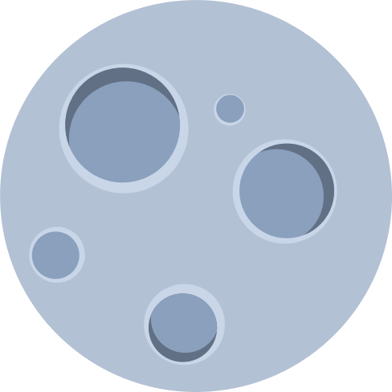
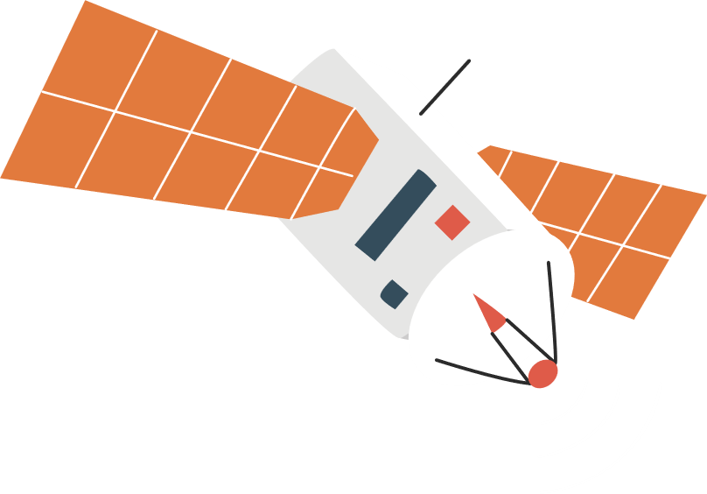

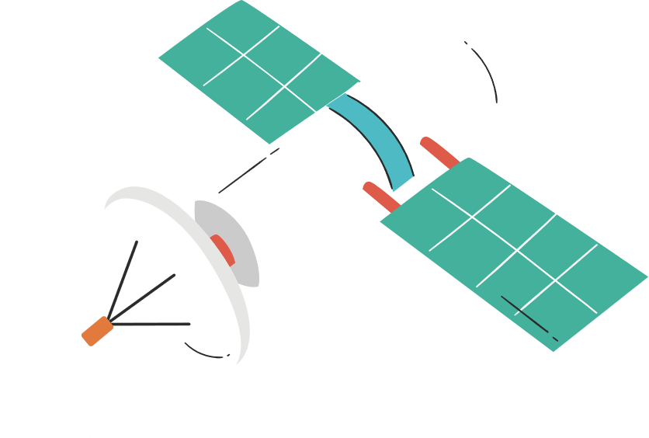

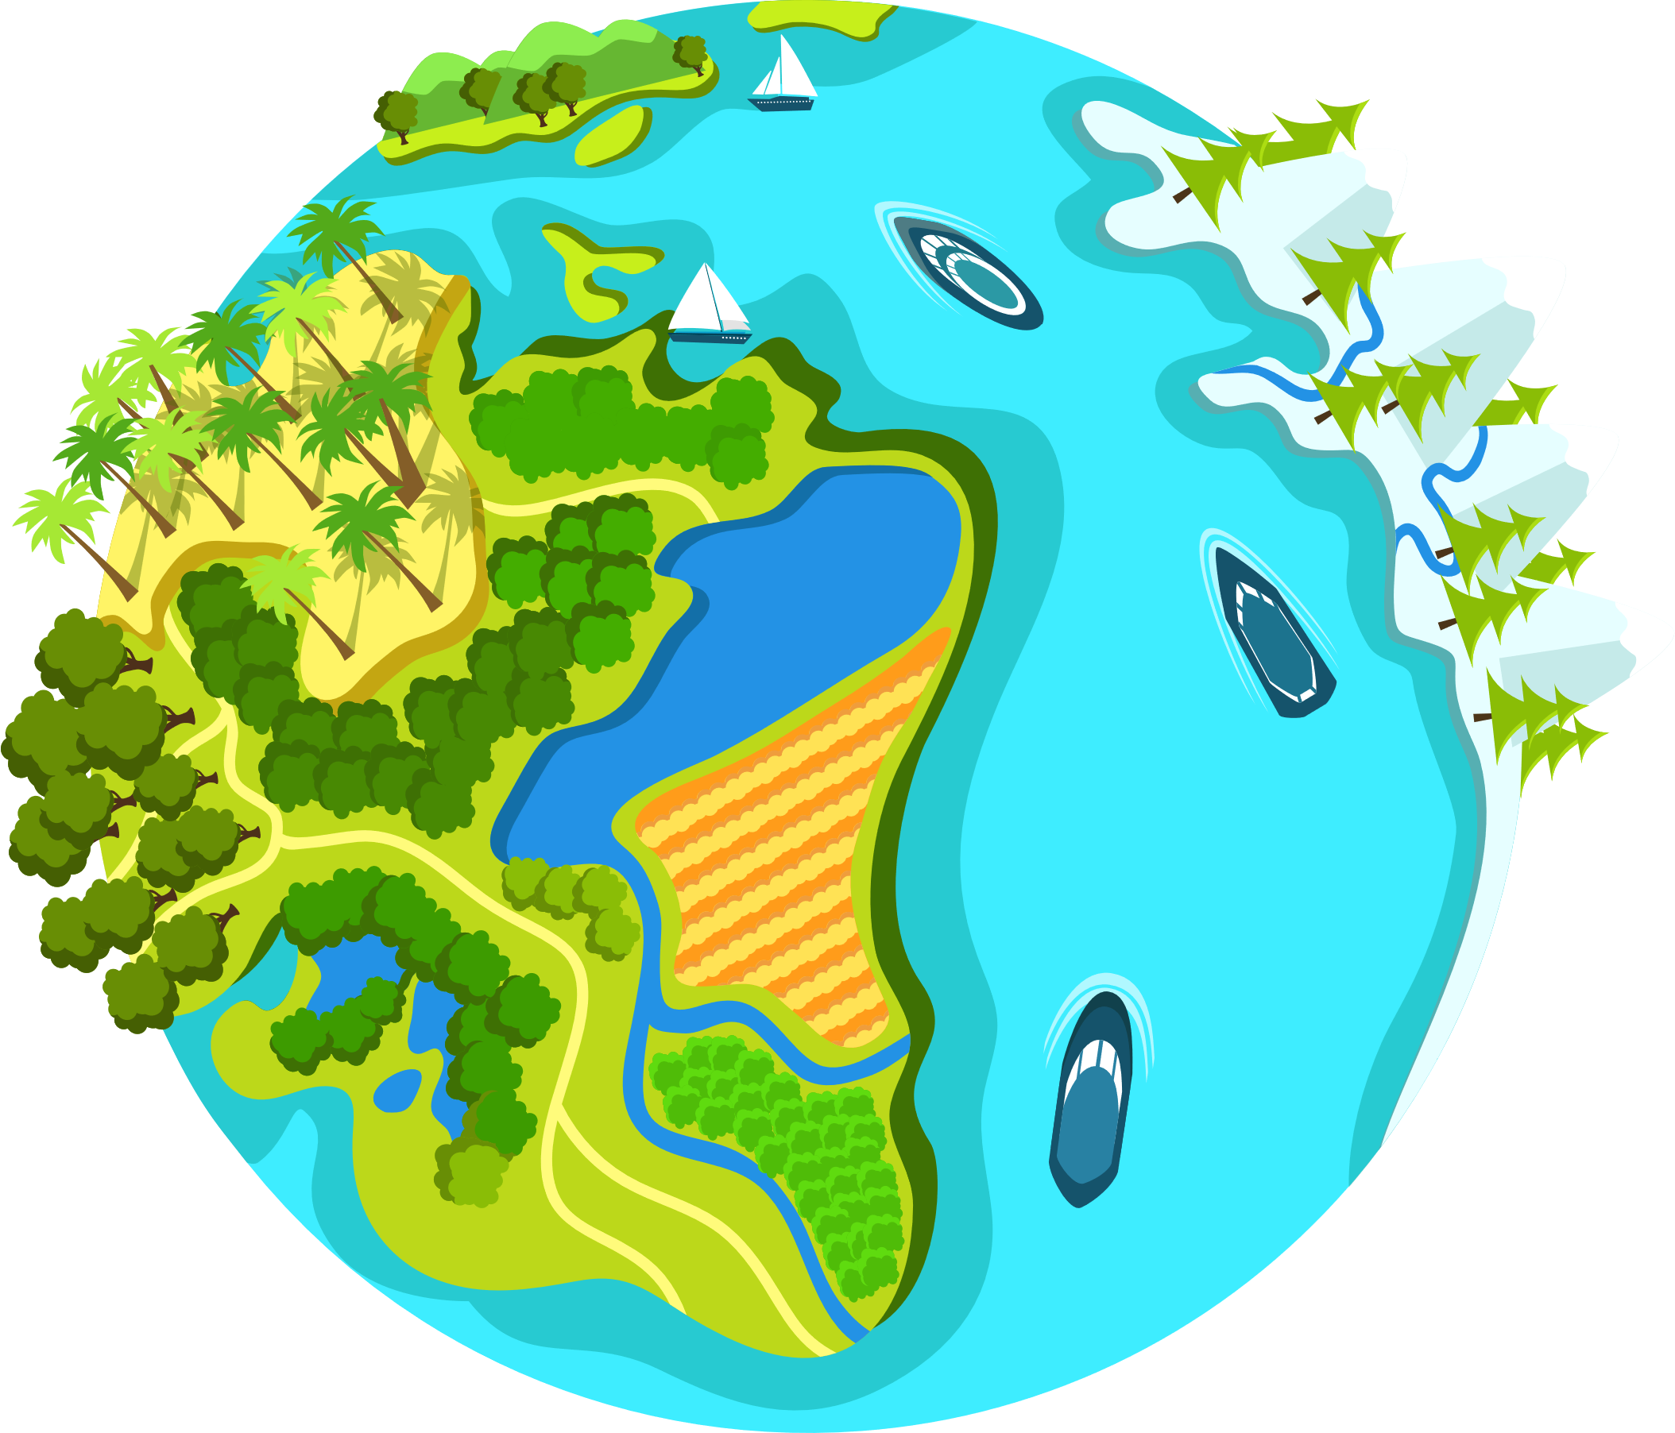
לוויינות וחלל בישראל
אירועי על חלל

Slide 2
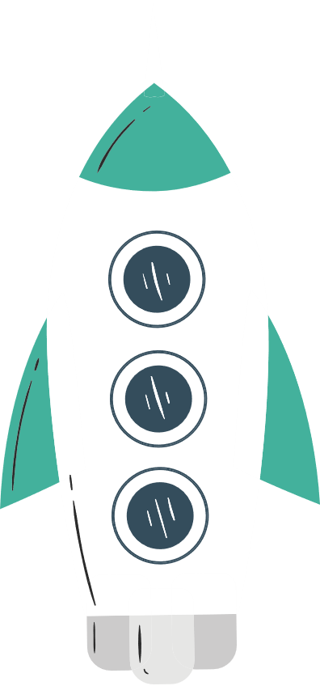



מצגת זו פותחה לטובת
"הורה מעשיר"
אוכלוסיית יעד: כיתות א'- ו'
מבנה: 5 דק' הצגה עצמית, 5 דק' סרט תדמית, 30 דק' הצגת הנושא, 5 דק' שאלות
סה"כ 45 דק'

Slide 3

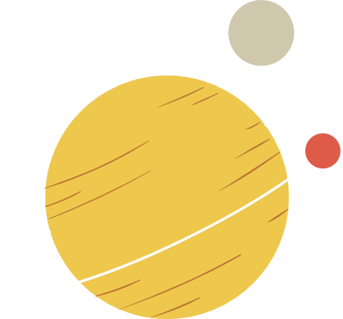
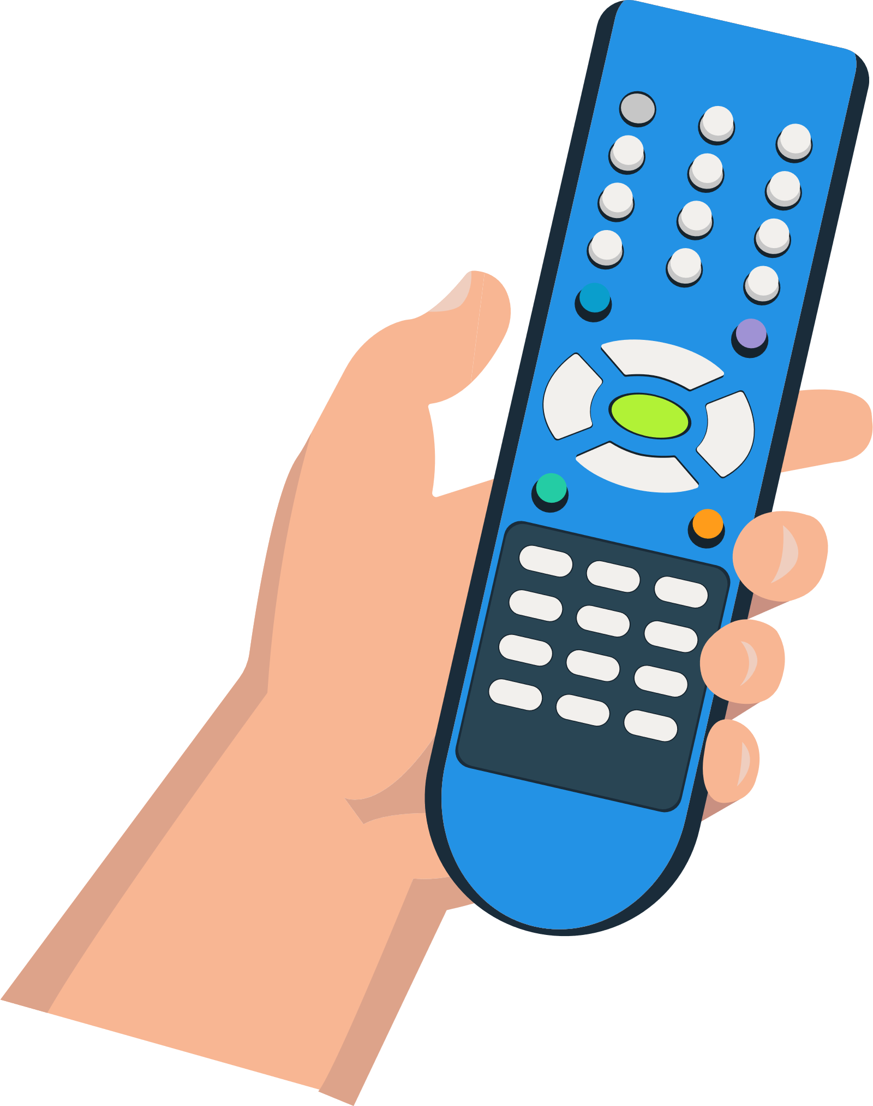



מי אני?
מהי התעשייה האווירית?
Notes:
הצגה עצמית קצרה - קוראים לי XX ואני עובד/ת XX שנים בתעשייה האווירית
ניתן לספר על הקריירה שלך ב2-3 משפטים מבלי להתייחס לפרויקטים או לציין את שם המפעל
לאחר הצגה עצמית, יש ללחוץ על כפתור ההפעלה להקרין את הסרטון המציג את הפעילות של התעשייה האווירית

Slide 4
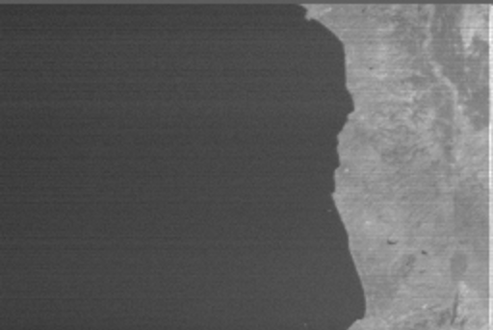
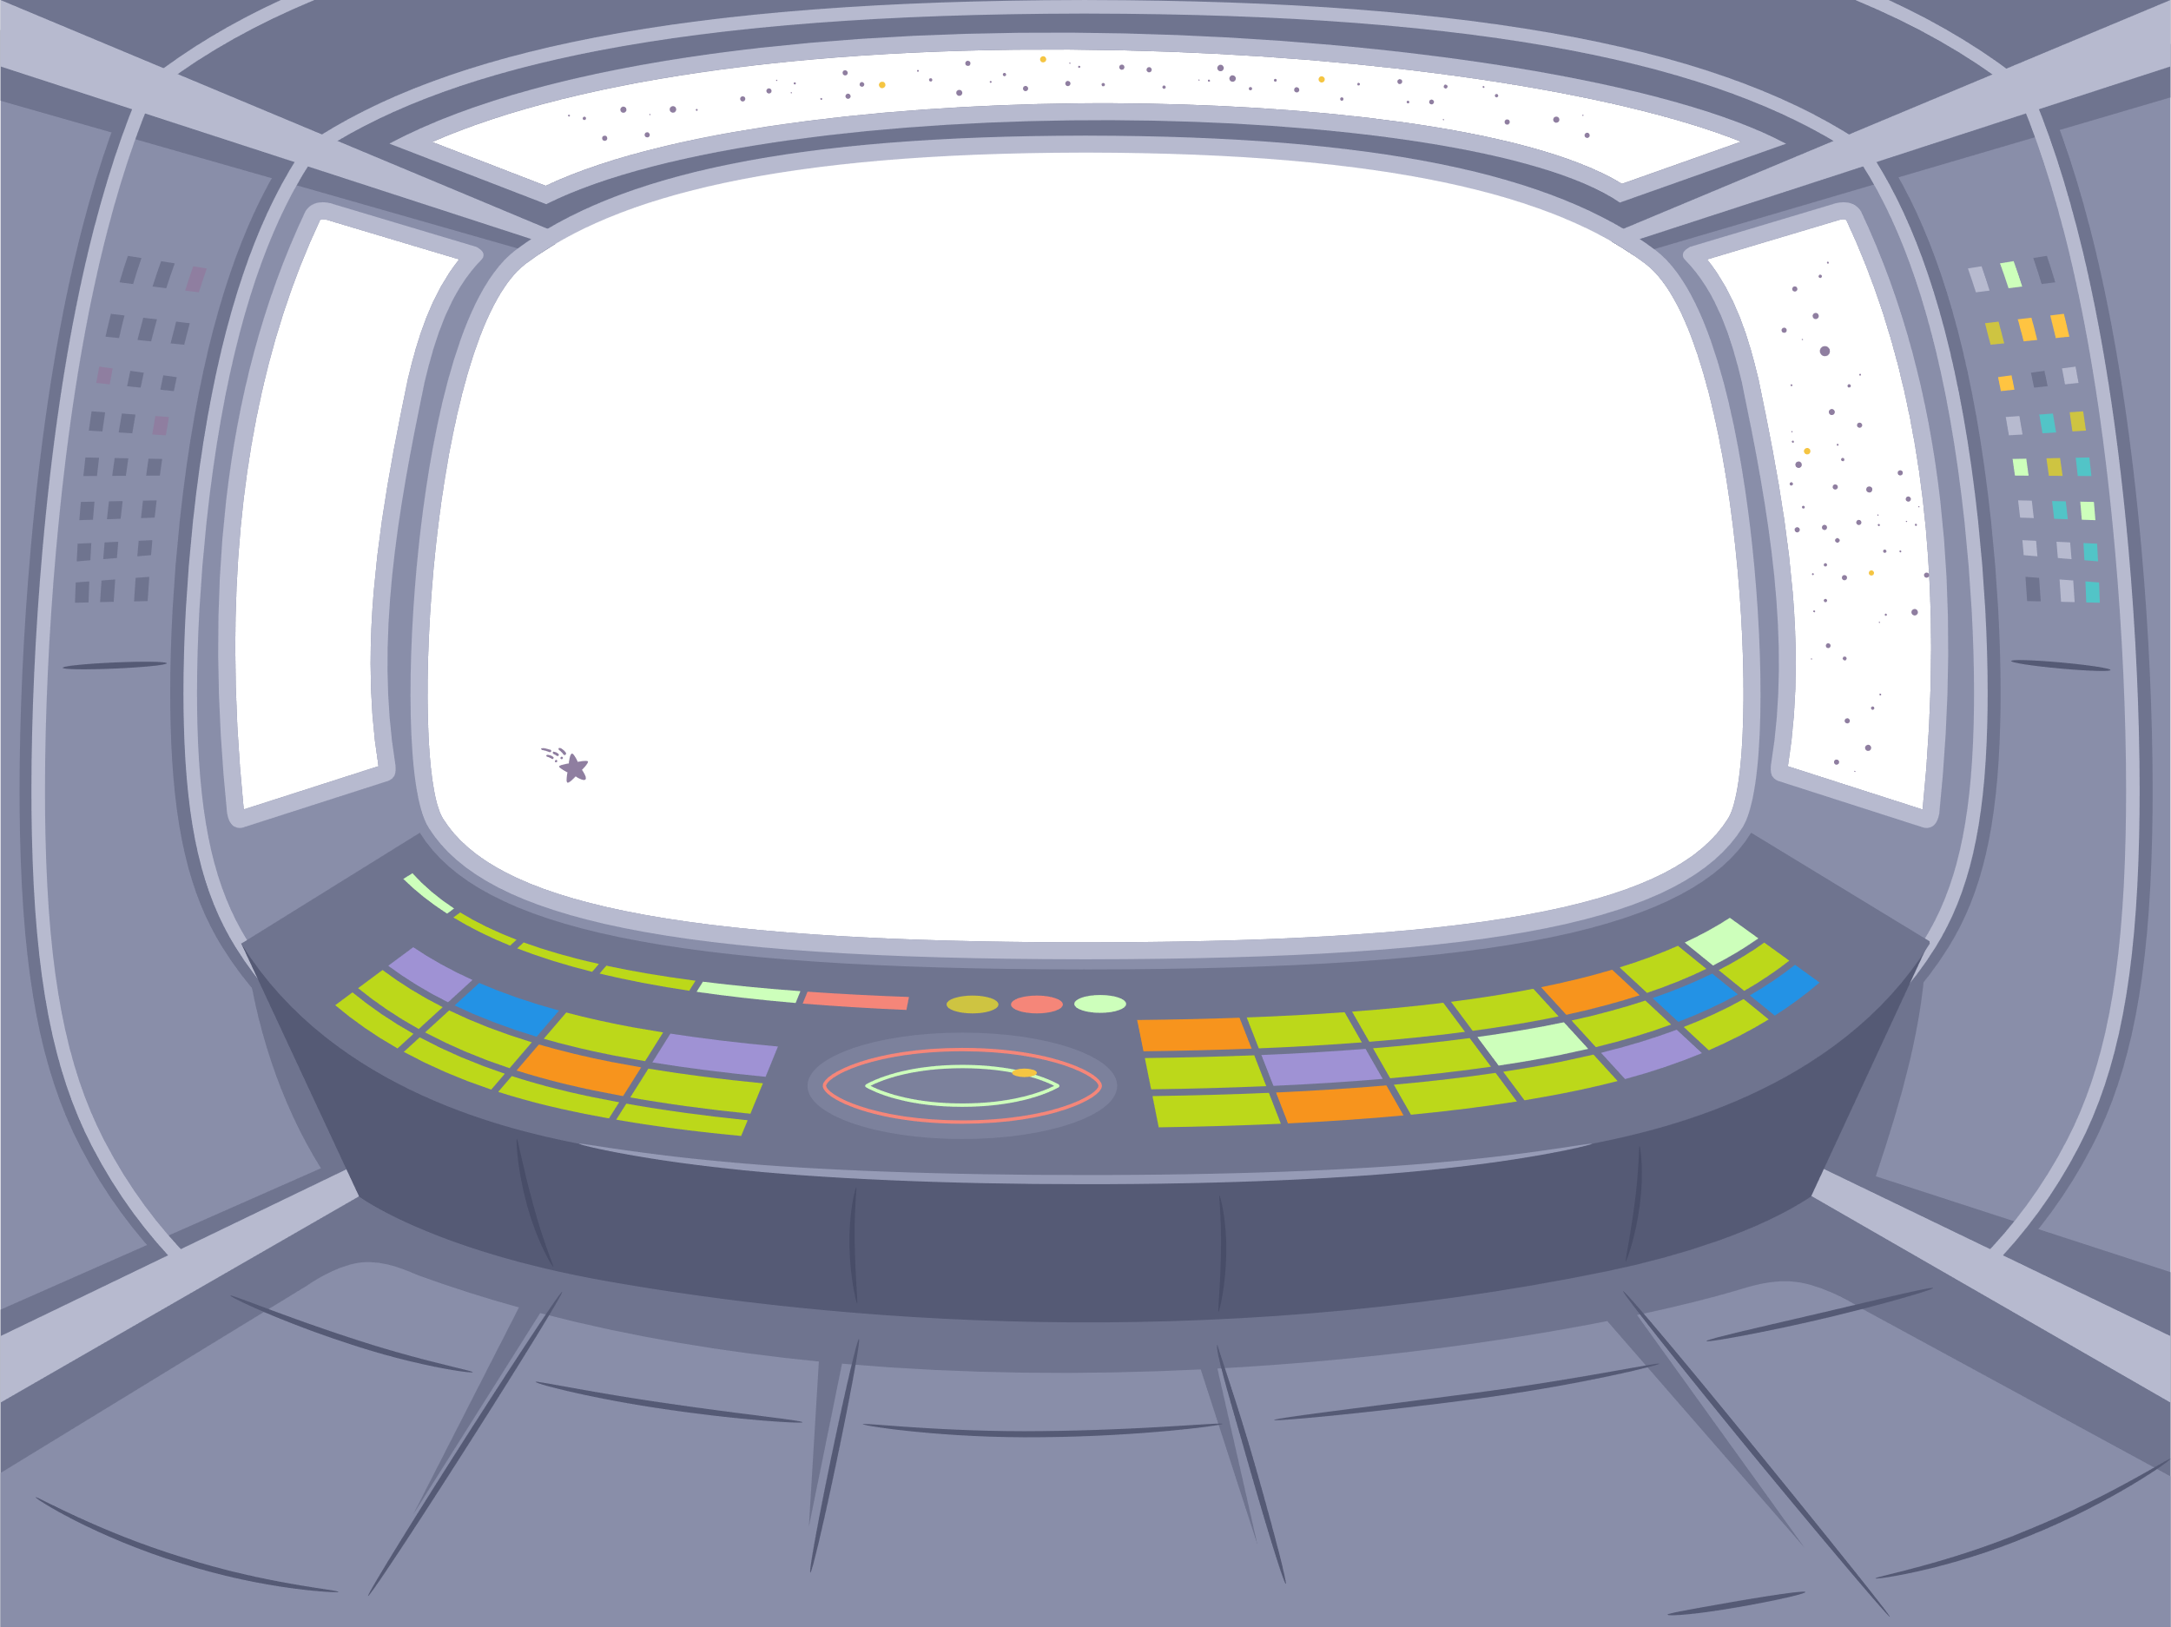

האם חשבתם איך ישראל נראית מלמעלה? מהחלל?
Notes:
כאן ייפתח קישור לסרטון ISRAEL

Slide 5
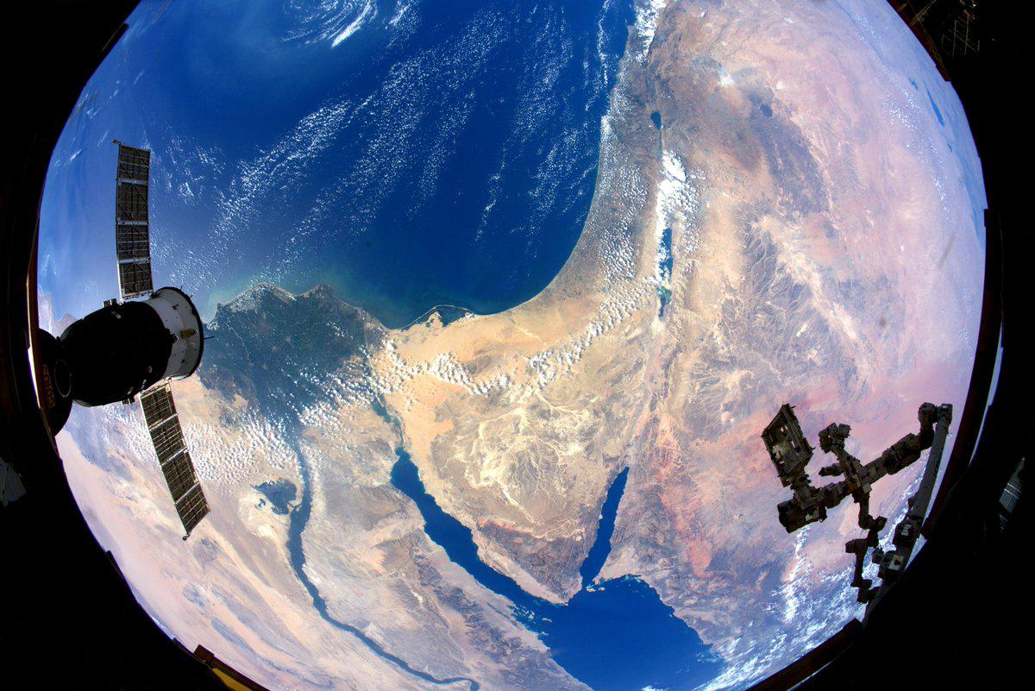
צולם בשנת 2018 מתחנת החלל הבינלאומית של נאס"א בגובה של כ-300 ק"מ מעל כדור הארץ

Slide 6
מי רוצה
להגיע לחלל?
Notes:
מי חושב שהוא יגיע לחלל?
מי יודע מה יש בחלל? מה חוקרים בחלל? מה הקשר בין כדור הארץ לחלל?

Slide 7



מהו החלל?
אתם יודעים מהו גבול החלל? כלומר מתי נגמר כדור הארץ ומתי מתחיל החלל?
Notes:
החלל הוא כל מה שנמצא מחוץ לאטמוספירה של כדור הארץ
הסבר תלוי גיל:
האטמוספירה היא כמו שריון שעוטף את כדור הארץ ושומר עליו מפני סכנות שונות לדוגמה: קרינת השמש, מטאוריטים, וטמפרטורות קיצוניות
האטמוספירה הינה תערובת של חנקן וחמצן המשמשת כשכבת הגנה לחיים על כדור הארץ ולכן חשוב לשמור עליה! היא מגיעה לגובה של עד 700 ק"מ ורובה מתרכזת בגובה של 11 ק"מ שיחסית לחלל זה מעט. מקובל לחלק את האטמוספירה למספר שכבות לפי הגובה מכדור הארץ.

Slide 8

מהו החלל?
100
ק"מ
גבול החלל נמצא בגובה
100 קילומטרים מעל פני הים
זה בערך המרחק בין פתח תקווה לחיפה (די קרוב)!
Notes:
החלל הוא כל מה שנמצא מחוץ לאטמוספירה של כדור הארץ
החלל עצמו מוגדר כריק כמעט מוחלט. במילים אחרות, כלום.

Slide 9





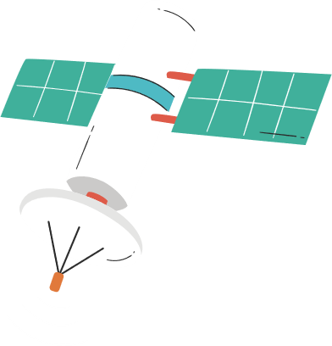


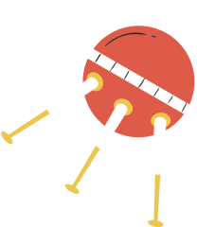

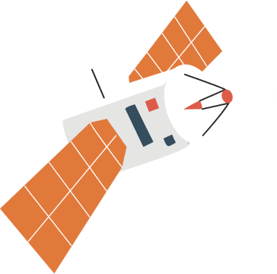
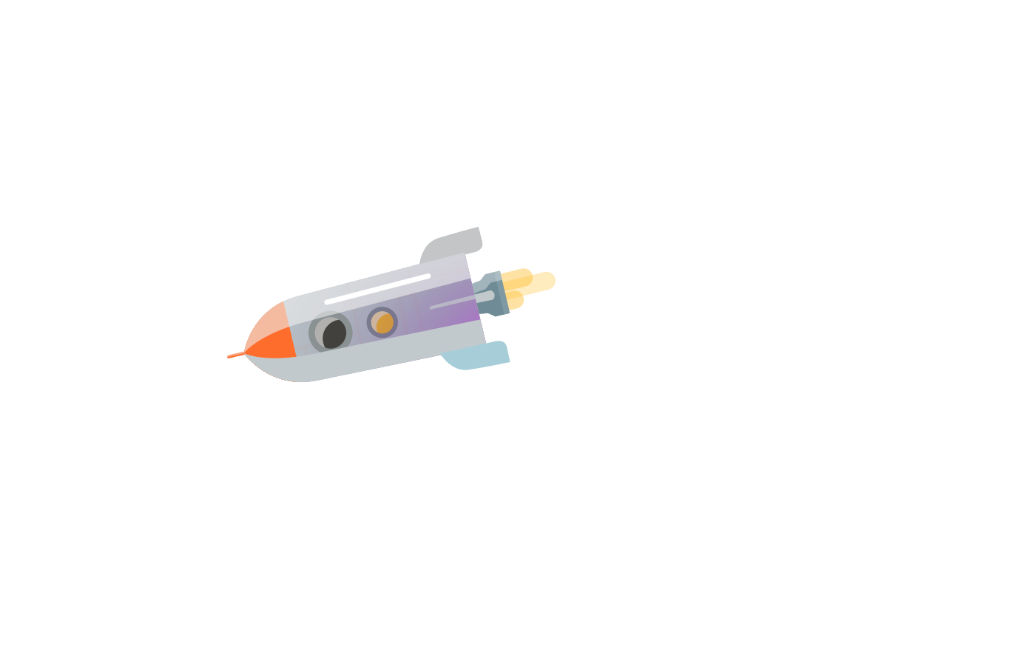

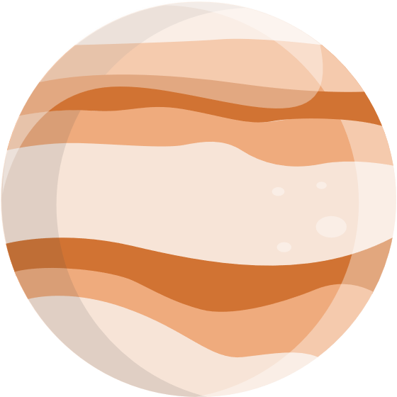

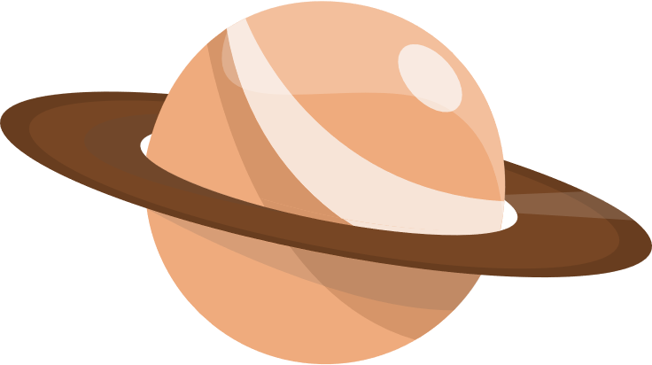

מערכת
השמש
מערכת המכילה גופים שמימיים הסובבים את השמש כמו כוכבי לכת, ירחים המקיפים אותם, כוכבי לכת ננסיים, אסטרואידים, מטאוריטים וכוכבי שביט
Notes:
השמש היא גם כוכב – הגדול ביותר במערכת השמש . הטמפרטורה עליה מגיעה לכ- 5,500 מעלות ובמרכזה להרבה הרבה יותר (15.7 מיליון מעלות).
כדור הארץ הוא כוכב לכת המקיף את השמש באופן קבוע.
כדור הארץ, כוכבי לכת וגופים שמימיים נוספים מקיפים את השמש וביחד הם נקראים מערכת השמש.
פרוט על מערכת השמש בהתאם לגיל התלמידים:
מערכת השמש היא אוסף כוכבי לכת שנמצאים במסלול סביב השמש .הכוכבים הראשיים בה מהקרוב לשמש לרחוק ממנה: חמה (מרקורי) שנקרא כך בגלל קרבתו לשמש, ונוס, כדור הארץ, מאדים, צדק (יופיטר),שבתאי עם הטבעות סביבו (סאטורן), אורנוס ונפטון.
מערכת השמש היא רק חלק קטן מהגלקסייה שלנו הנקראת "שביל החלב" הכוללת כמיליארד כוכבים.

Slide 10
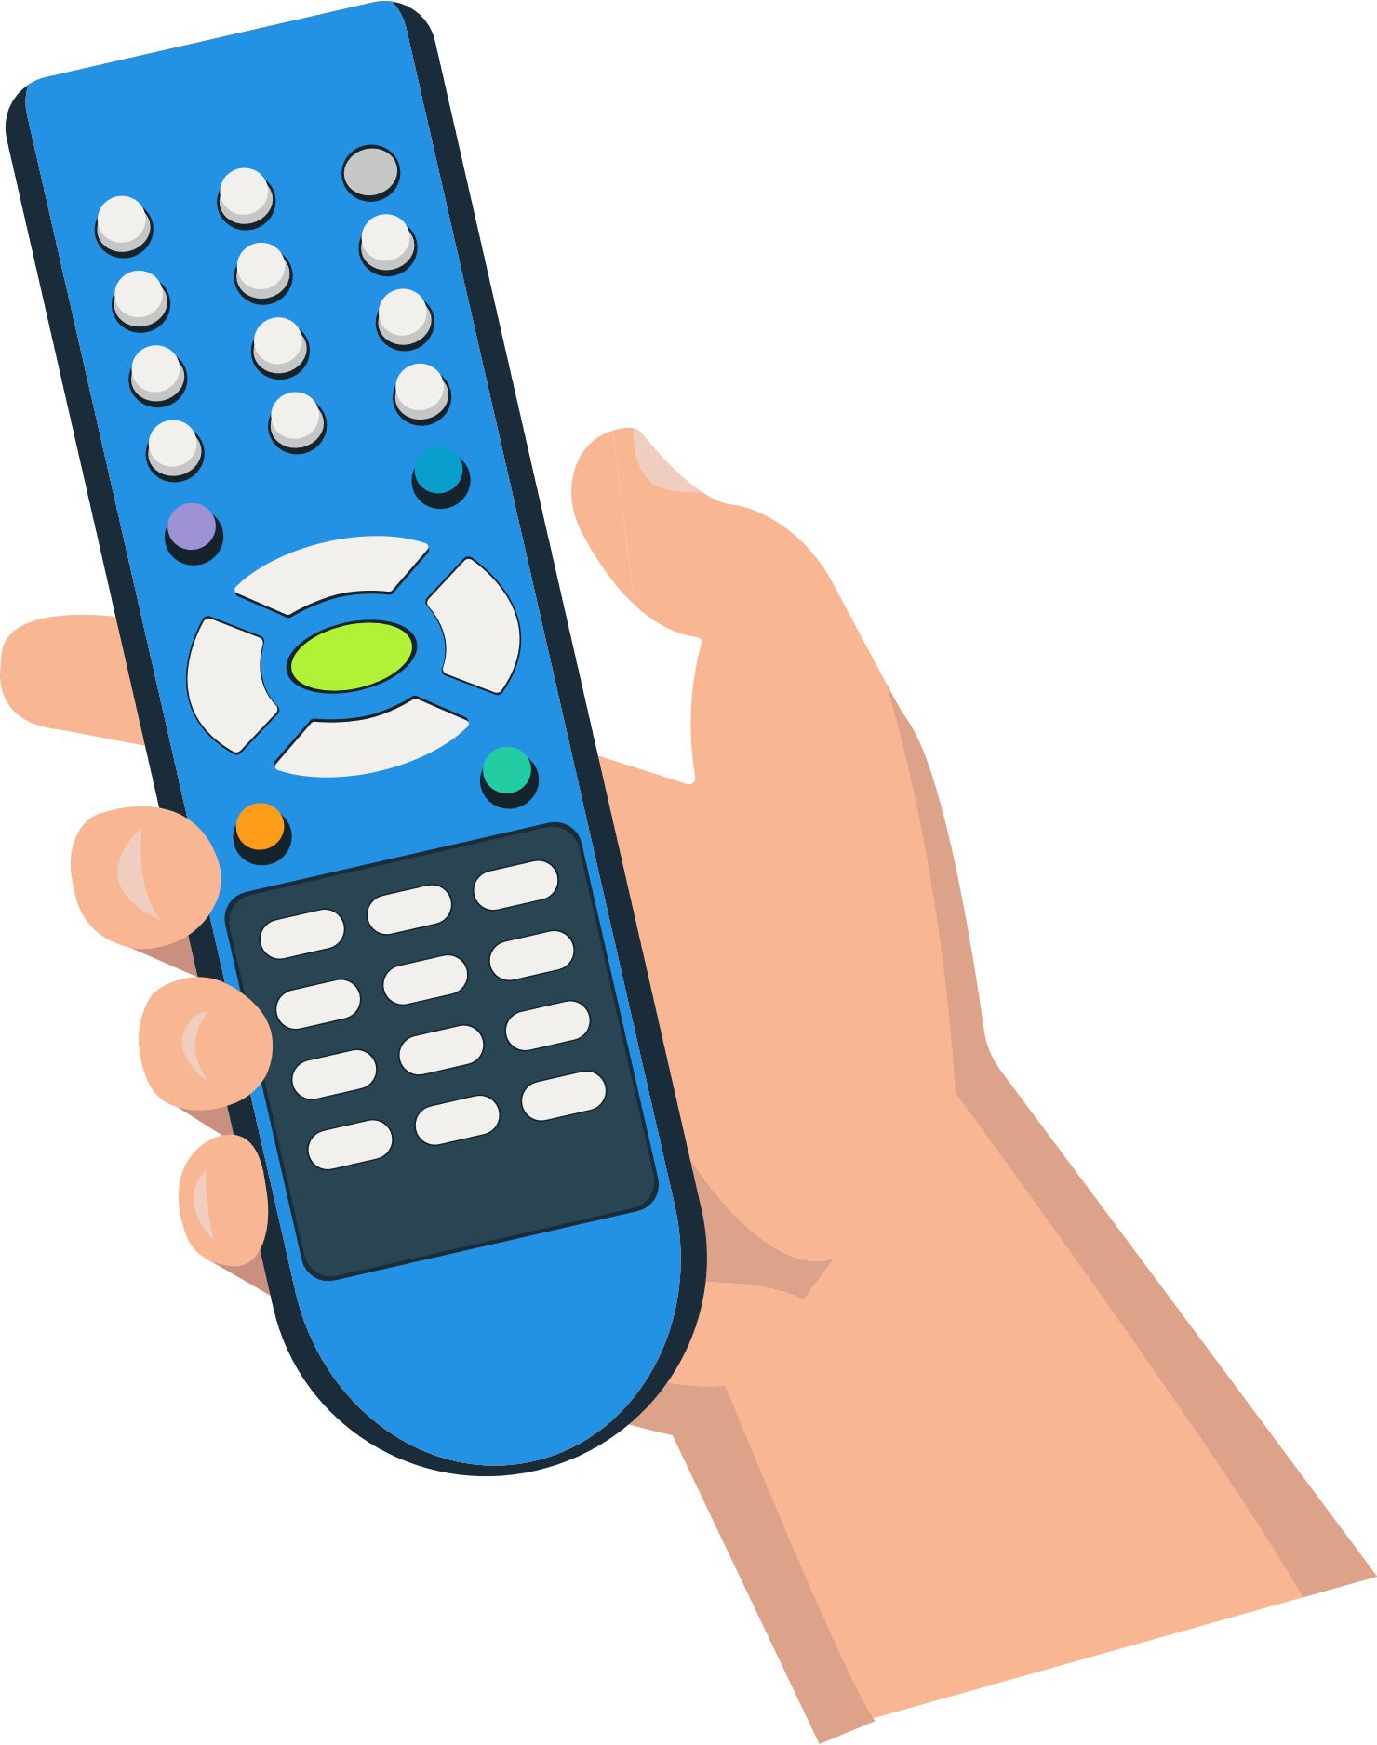
סביב כדור הארץ יש
לוויינים
Notes:
מי יודע מה זה לוויין?
קישור לסרטון
Satellites v5

Slide 11



מה זה לוויין?
לוויין הוא עצם המקיף כוכב לכת או כוכב
קיימים שני סוגי לוויינים:
לוויינים טבעיים
לוויינים מלאכותיים
Notes:
לוויין טבעי- הירח הוא לוויין טבעי של כדור הארץ.
לוויין מלאכותי הוא עצם מלאכותי שמקיף את כדור הארץ.
כלומר לוויין שאנחנו בני האדם מייצרים ומשגרים.
הרחבה לפי גילאים:
בשנת 1957 שיגרו הרוסים את הלוויין הראשון "ספוטניק" ומאז הצטרפו הרבה לוויינים וחלליות לחלל.
מרביתם שוגרו ל"חלל הקרוב" לשימוש .
הלוויינים מתרכזים במרחקים של בין 100 ק"מ ל 40,000 ק"מ – בהתאם לצורך אליהם שוגרו.
מדינת ישראל והתעשייה האווירית שיגרה מספר לווייני צילום ותקשורת.
אנו רואים כאן את מסלולי הלוויינים וגובהם יחסית לכדור הארץ .
לווייני הצילום נמצאים קרוב לכדור הארץ כיוון שהם צריכים "לראות" ולווייני התקשורת מרוחקים בהרבה כיוון שהם צריכים לקלוט ולשגר וככל שהם יהיו גבוהים יותר הם יוכלו לקלוט ולשדר לשטח גדול יותר.
אנו רואים גם שצורת התנועה של הלוויינים שונה:
לווייני צילום זזים בחלל ומצלמים היכן שנדרש.
לווייני התקשורת נמצאים בנקודה אחת ומסתובבים יחד עם סיבוב כדור הארץ כך שנראה שהם אינם זזים כלל. מסלול זה נקרא "מסלול גיאוסטציונרי"

Slide 12

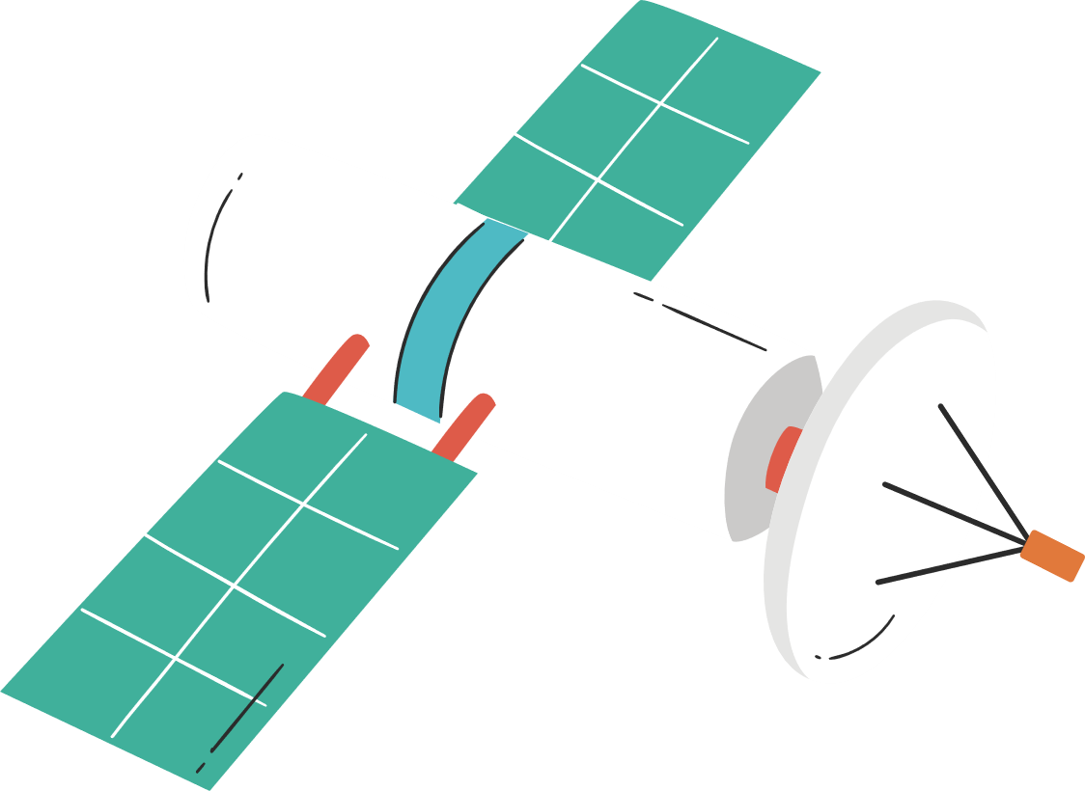

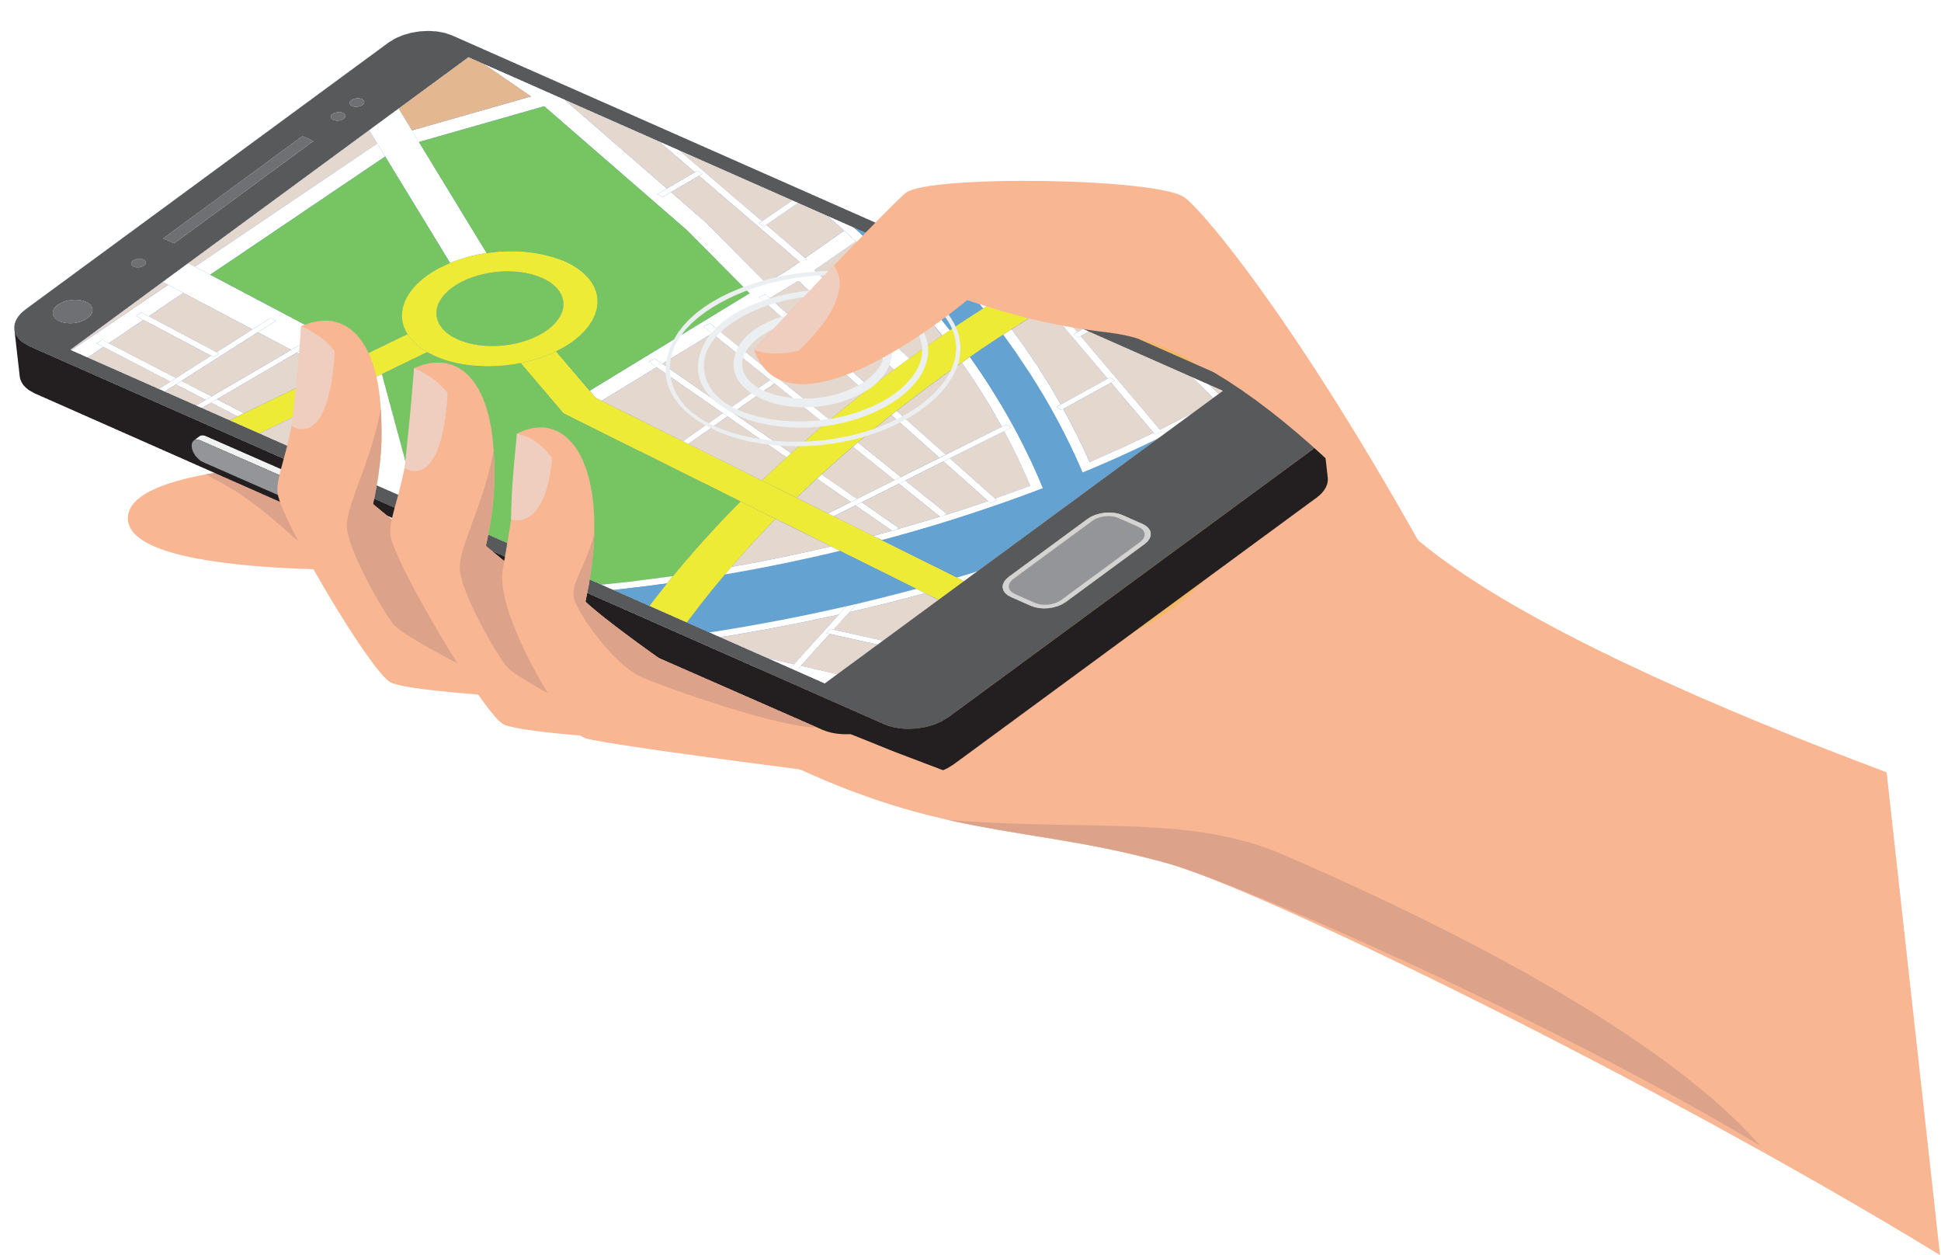


שימושים שונים בלוויינים
לוויינים נושאים בתוכם מכשירים שעוזרים לנו למחקר, צילום, ותקשורת. אפשר לראות דוגמאות לכך מחיי היום יום שלנו:
מציאת מיקום וניווט באמצעות GPS למשל WAZE
שימוש בשידורי לוויין בטלוויזיה ( YESלמשל)
התעשייה האווירית בנתה את מרבית לווייני התקשורת מסדרתAMOS המשמשים בעיקר לטלוויזיה ואינטרנט
ומפתחת ובונה בימים אלו את לוויין התקשורת הלאומי דרור 1
Notes:
לווייני GPS משדרים אותות זמן מדויקים המתקבלים משעונים אטומיים שנמצאים עליהם. מדובר על מספר רב של לוויינים המספקים את מידע על מיקום וזמן על כל נקודה על פני כדור הארץ.
מקלט ה- GPS הוא זה שקולט את האותות מהלוויין ומחשב את מיקומו.

Slide 13

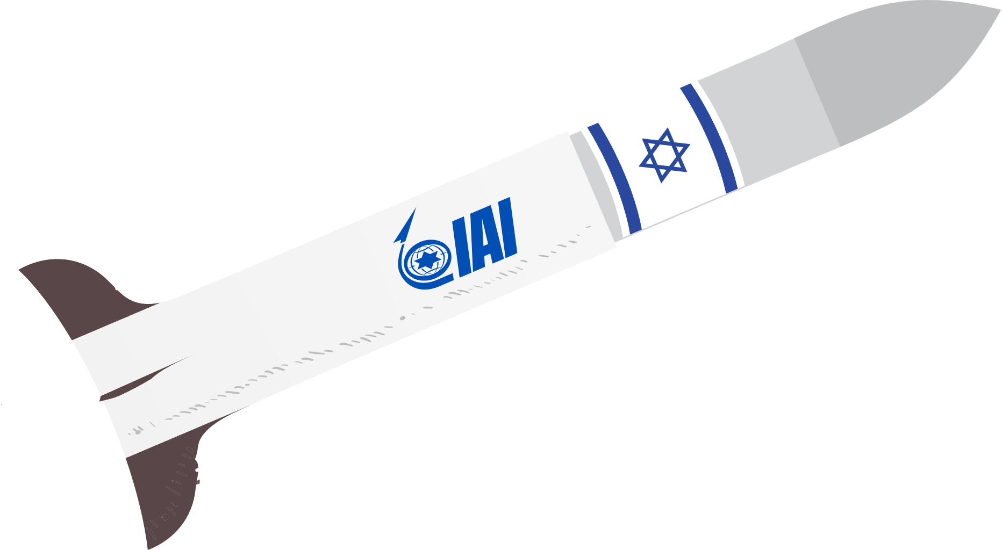


איך הלוויין מגיע לחלל?
הלוויין משוגר לחלל באמצעות טיל. לתעשייה האווירית משגר הנקרא שביט המשגר חלק מהלוויינים שלנו לחלל.
Notes:
קישור לסרטון שיגור בניגוד לפעולת שאר משגרי הלוויינים בעולם, שביט משגר לכיוון מערב, כלומר נגד כיוון הסיבוב של כדור הארץ. הסיבה לכך היא שאנחנו נמצאים בישראל, שקשה מאוד למצוא בה שטחים ריקים ונרחבים מספיק. במצב כזה, בשיגור מזרחה קשת השיגור תעבור מעל אזורים מיושבים, ותסכן אותם ואת תושביהם בנפילה של שברים. בשיגור מזרחה, מסלול השיגור היה עובר גם מעל מדינות עוינות ומעל אזורים מיושבים בהן, וגם זה מצב לא רצוי. אבל שיגור מערבה הוא בעייתי: כך השביט אינו יכול להפיק תועלת ממהירות הסיבוב של כדור הארץ, שבשיגור מזרחה חוסכת מהמשגר חלק מהאנרגיה שהוא צריך להשקיע כדי להכניס את הלוויין למסלול.
למעשה שיגור מערבה מעמיס על השביט ומחייב אותו להשקיע אנרגיה רבה בהכנסת הלוויין למסלול. ולמרות המגבלות האלו, המשגר יכול להכניס למסלול לוויין במשקל של עד 290 קילוגרם ובגרסה המשופרת – עד 350 קילוגרם. אילוצי כיוון השיגור אפילו הובילו לחדשנות ויצירתיות: כך נעשתה ישראל לחלוצת המדינות בפיתוח לוויינים קטנים וקלי משקל, המתפקדים ממש כמו לוויינים גדולים.

Slide 14
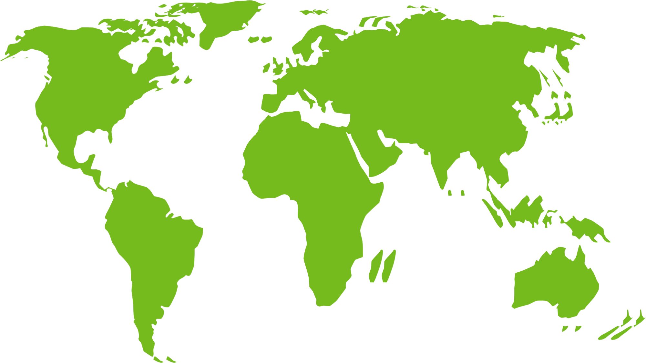
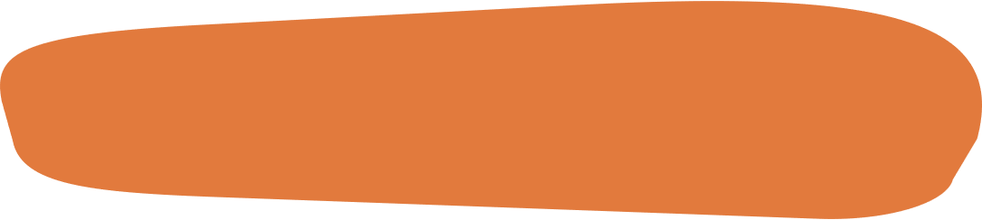
תנועת הלוויין
הלוויין נמצא בתנועה מתמדת ואיזון
של נפילה, הוא לא מרחף בחוסר
משקל כמו שרואים לפעמים בסרטים.
את רוב המהירות אנחנו מקנים לו
בשיגור ומאז הוא נע בזכות המהירות
ההתחלתית.
חשוב להבין שכוח הכבידה קיים גם
בחלל, אבל אנחנו מוצאים דרך
להתגבר עליו באמצעות תנועה.
בואו נבצע ניסוי קטן
Notes:
הראו לילדים כיצד להפוך כוס מים מבלי שהמים ישפכו
בקשו מתנדב שיבצע את הפעילות לצדך.
החזיקו מעל קערה עמוקה כוס מים והפכו אותה- הסבר על כוח הכבידה.
לאחר שהכוס התרוקנה מהמים, מלאו אותה שוב.
מתחו את היד בצורה ישרה והחזיקו את הכוס כאשר הפתח פונה לכף היד.
התחילו לסובב את היד שאוחזת בכוס, בסיבוב שמתחיל מהכתף.

Slide 15

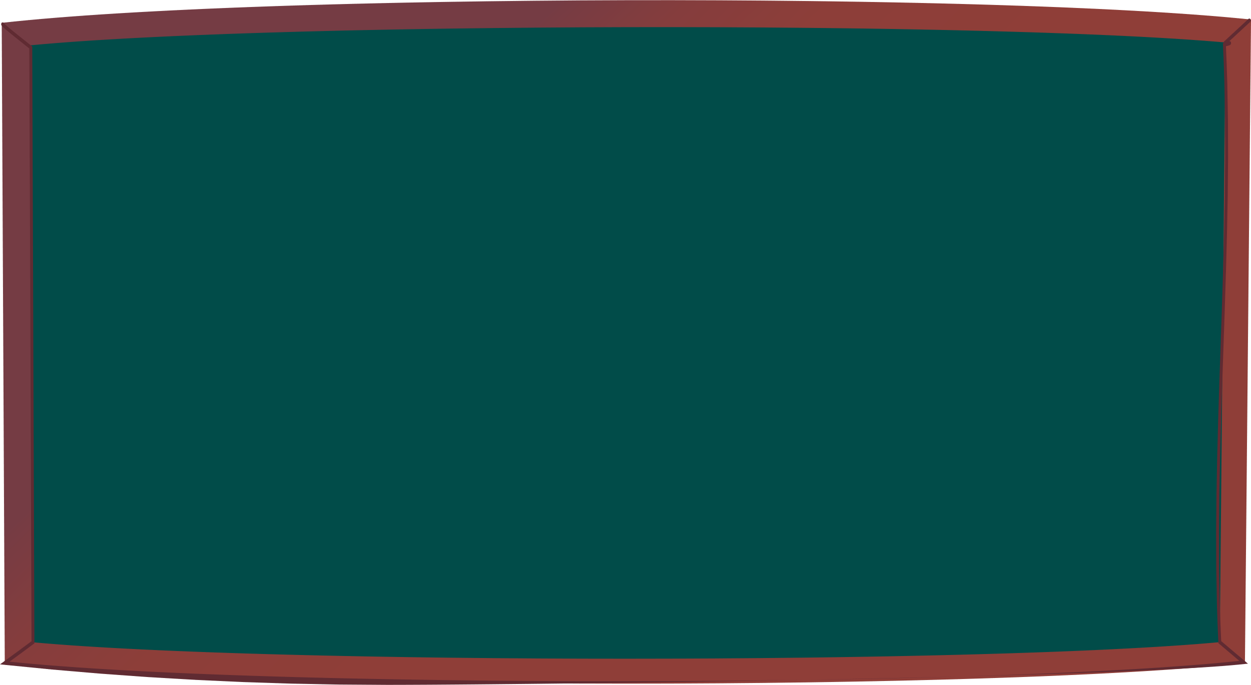




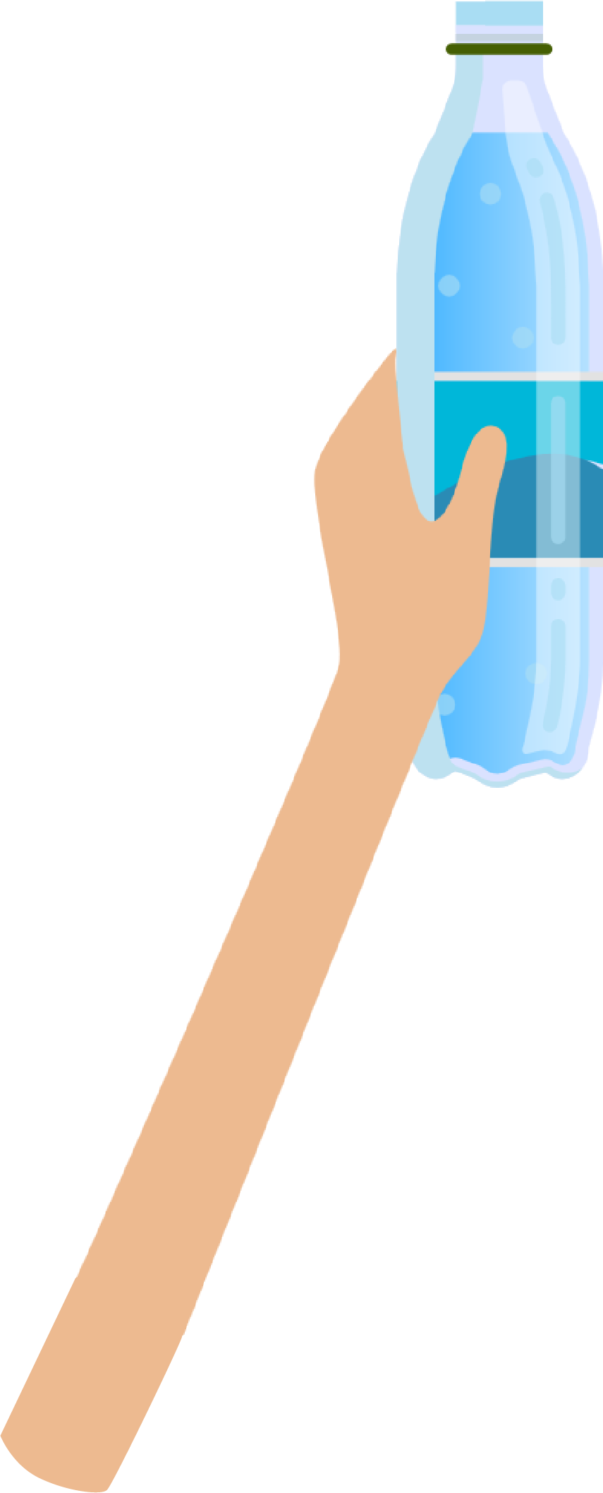










Notes:
הדמיה של הניסוי
הסברו את ההקשר של הניסוי לתנועה של הלוויין.

Slide 16


Slide 17
כמה זמן
עובד לוויין?
Notes:
הרחבה:
לווייני תצפית נופלים לכדור הארץ ונשרפים בכניסה לאטמוספירה
לווייני תקשורת יוצאים מהמסלול לבית הקברות ללוויינים בערך בגובה של 40,000 ק"מ

Slide 18



זמן חיים
של לוויין תצפית
הוא 5-9 שנים
של לוויין תקשורת
הוא 12-15 שנים

Slide 19

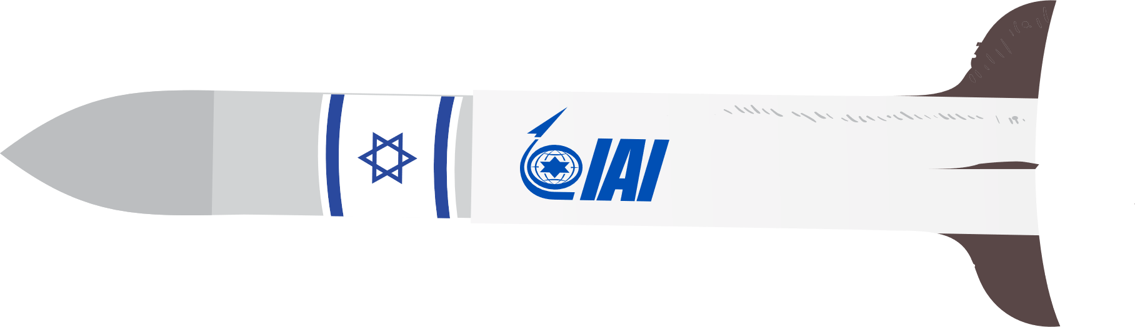


אחר כך, הלוויין יוצא מהמסלול
שמסביב לכדור הארץ לעבר החלל...

Slide 20
מי המדינה הראשונה בעולם
ששיגרה לווין לחלל?

Slide 21
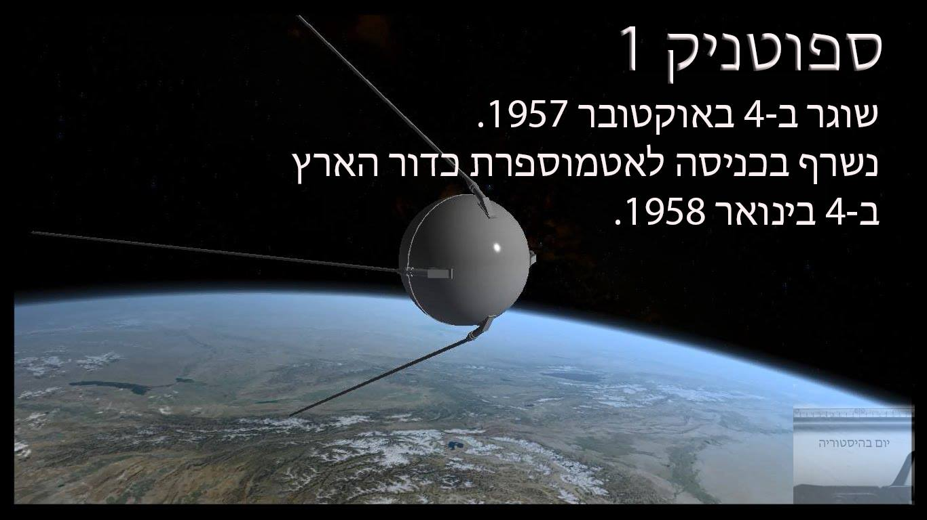
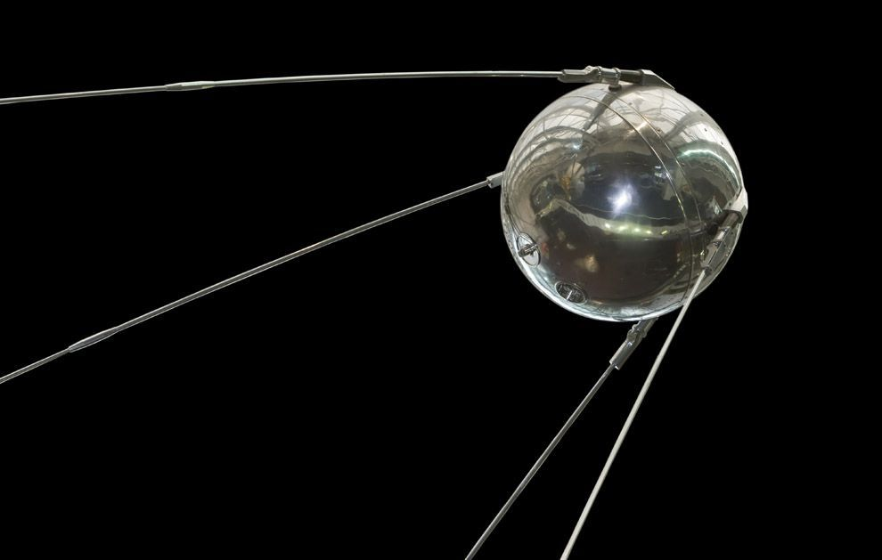
Notes:
ספוטניק 1 - בתרגום לעברית: לוויין 1) היה הלוויין המלאכותי הראשון ששוגר על ידי האדם לחלל. הלוויין שוגר על ידי ברית המועצות במסגרת תוכנית ספוטניק, והיווה את הגורם למשבר הספוטניק - שהאיץ במידה ניכרת את תוכנית החלל האמריקאית ולפיכך גם את המירוץ לחלל בין ארצות הברית וברית המועצות. ספוטניק שוגר ב־4 באוקטובר 1957 . משדר הלוויין פעל כשבועיים, עד שהסוללות שהיו בתוכו דעכו. הטיסה בכללותה נמשכה כ־3 חודשים. בתחילה הוא הקיף את כדור הארץ בגובה של כ־250 ק"מ. לאחר מכן הספוטניק החל לאבד גובה, עד שבסופו של דבר הוא נכנס לאטמוספירה ונשרף ב־4 בינואר 1958.
הלוויין ספוטניק 1 היה כדור בקוטר 585 מילימטרים עשוי מסגסוגת אלומיניום קלה שפניה לוטשו היטב כך שתחזיר את אור השמש. עובי הדופן היה 2 מילימטר. מהכדור יצאו ארבע אנטנות באורכים של 2.9-2.4 מטרים ובתוכו היו שני משדרי רדיו ששידרו בתדרים 20.005 ו־40.002 מגה־הרץ. לראשונה הסכימה ברית המועצות להשתמש בציוד "תואם" לזה של ארצות הברית, אך לאחר מכן הודיעה על השימוש בתדרים נמוכים יותר. משקלו של הלוויין היה כ־83.6 ק"ג^{[3]}.
ההצלחה של ברית המועצות לשגר לוויין לחלל לפני ארצות הברית הכתה את מנהיגי ארצות הברית בתדהמה

Slide 22
מי הייצור החי הראשון שהגיע לחלל?
Notes:
הרחבה:
לווייני תצפית נופלים לכדור הארץ ונשרפים בכניסה לאטמוספירה
לווייני תקשורת יוצאים מהמסלול לבית הקברות ללוויינים בערך בגובה של 40,000 ק"מ

Slide 23
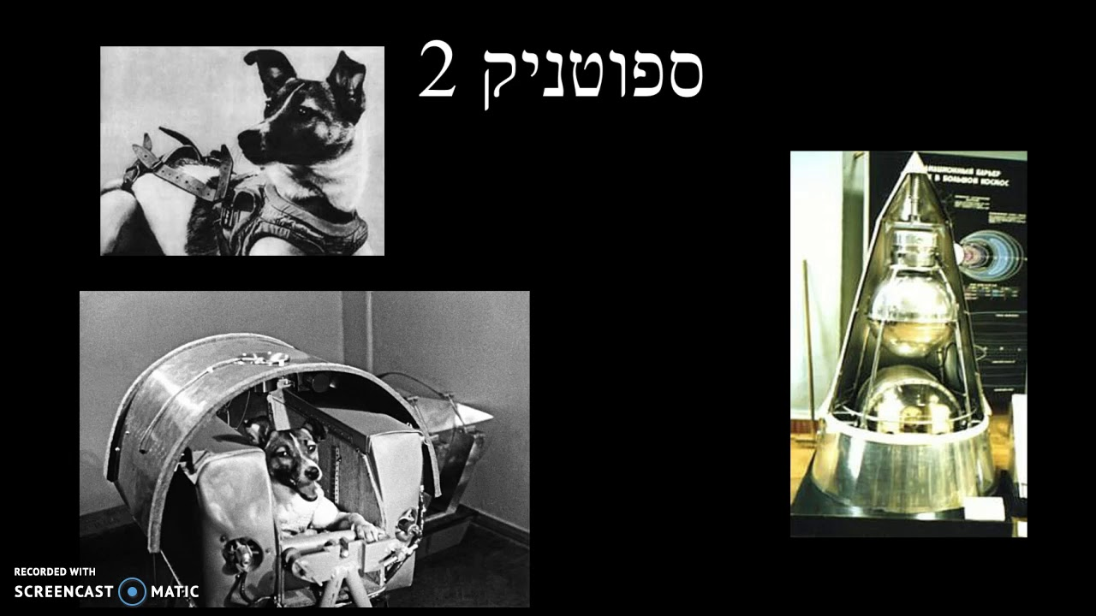
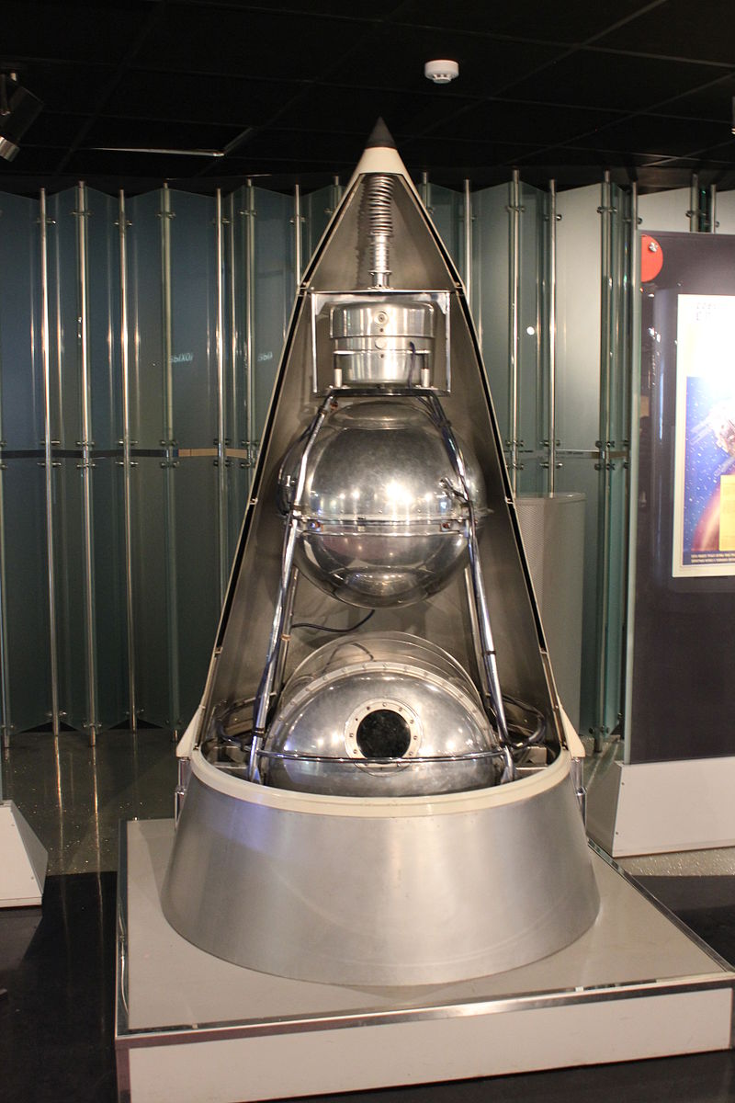
שוגרה בנובמבר 1957.
לייקה הייתה סטרונאוטית הראשונה ששוגרה לחלל והקיפה את כדור הארץ
הכלבה לייקה
Notes:
ספוטניק 2:
משימה העיקרית של שליחת יצור חי למסלול לווייני בחלל, כללה ספוטניק 2 מכשור למדידת קרינה סולרית וקרניים קוסמיות.
בעת הכניסה למסלול התגלו בעיות בחללית שמנעו ממערכת הבקרה התרמית לפעול וחלק מהבידוד התרמי נקרע. כתוצאה מכך, הטמפרטורות בתא טיפסו עד ל-50°C.
אף על פי שלייקה לא שרדה את המסע, הניסוי הוכיח שנוסע חי מסוגל לשרוד שיגור למסלול סביב כדור הארץ ולעמוד בתנאי חוסר משקל.
הנתונים שהתקבלו מטיסתה של לייקה סללו את הדרך לטיסות חלל של בני אדם, וסיפקו למדענים נתונים ראשונים על התנהגות אורגניזם חי בסביבת החלל.

Slide 24

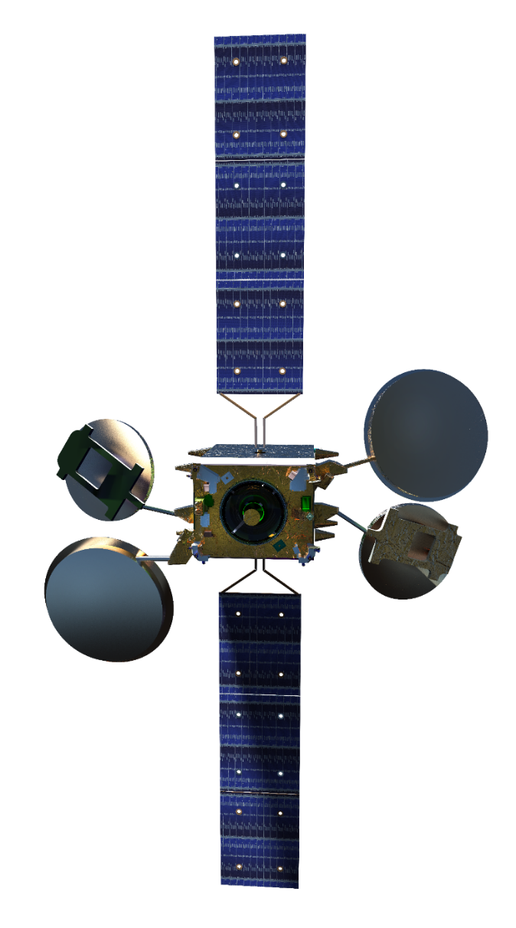
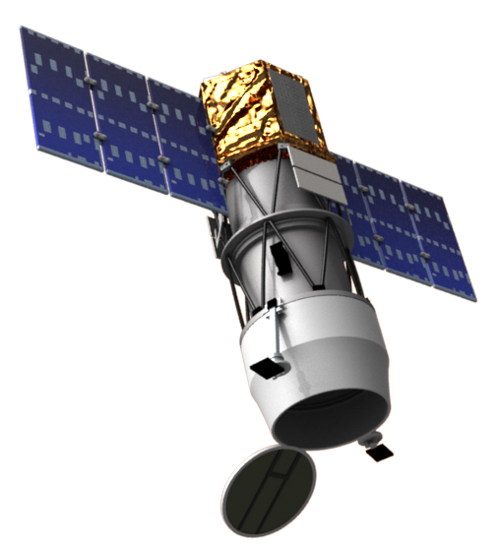
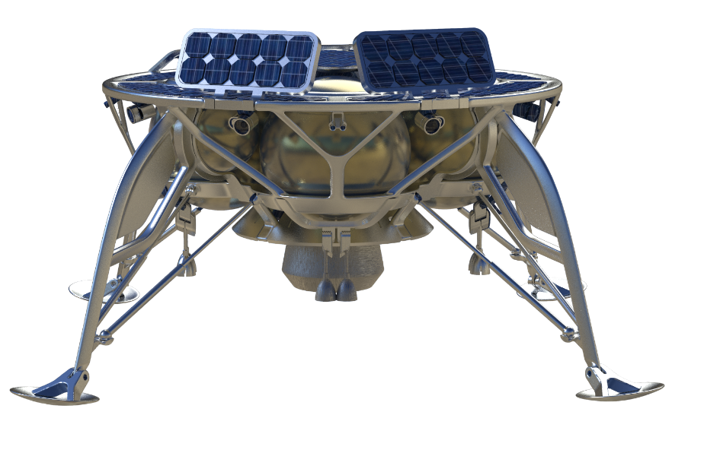
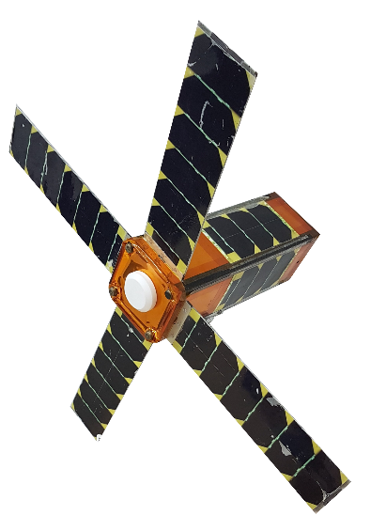




בואו ונכיר את
צי החלל הישראלי
חללית
ננו לוויינים
לווייני תקשורת
לווייני תצפית
Notes:
מוצרי חלל המפותחים מיוצרים ומשוגרים על ידי התעשייה האווירית מתחלקים ל-4 קבוצות:
לווייני תצפית – בגודל בינוני הנמצאים בגובה של כ 500 ק"מ מעל כדור הארץ
לווייני תקשורת – לוויינים גדולים הנמצאים בגובה כ 36,000 ק"מ מעל כדור הארץ
ננו לוויינים – לוויינים קטנים (בגודל של קרטון חלב)
חללית שמיועדת לנחות על הירח או לחלל הרחוק – כדוגמת החללית "בראשית"

Slide 25
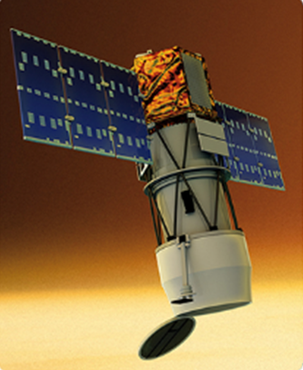



לוויין הדגל של התעשייה האווירית
"אופק"
סדרת לווייני התצפית של מערכת הביטחון הישראלית
משימה
לווין ריגול, מבצע צילום לצרכי מודיעין
זמן הקפה
90 דקות
משקל הלוויין
300-400 קילו
משך המשימה
בין 5 ל-9 שנים
Notes:
אופק 1 הלווין הישראלי הראשון, שוגר בשנת 1988 מבסיס השיגור בפלמחים על גבי משגר ישראלי בשם שביט.
מאז שוגרו עוד לווינים רבים שהותיק בינהם אופק 5 חגג לא מזמן יום הולדת 18
צורת הקפה : מסלול מעגלי
לאחרונה שוגר לוויין אופק 16 ששולח תמונות באיכות מעולה
כיוון שיגור:
לווייני אופק הם מהבודדים בעולם שמשוגרים לכיוון מערב, בניגוד לכיוון הסיבוב של כדור הארץ, באופן המקטין את יכולת הנשיאה של המשגר באחוזים ניכרים. שיטת שיגור זו מנוגדת להיגיון ההנדסי והכלכלי ולכן איננה נהוגה בעולם, אך בישראל היא כורח המציאות עקב מיקומה הגאוגרפי. הדבר נעשה כדי שבמקרה של כישלון, הלוויינים לא ייפלו על אזורים מיושבים או לידיהן של מדינות ערב השכנות. גם בשיגור מערבה אין לישראל יד חופשית, זאת עקב רוחבו הצר יחסית של הים התיכון והאיים הפזורים בו. למעשה, ישראל יכולה לשגר לתוך מסדרון צר המסתכם במספר מעלות, אם ברצונה למנוע אפשרות של נפילת הלוויין על שטחים מיושבים בשלבי השיגור הראשונים. לוויינים ישראליים אחרים משוגרים מאתרים במדינות אחרות.
אופק 16: שוגר ב 6.7.20 מבסיס פלמחים על גבי משגר השביט הישראלי.
הלוויין מכיל מצלמה מולטי-ספקטרלית ברזולוציה גבוהה מתוצרת אל אופק של אלביט, המסוגלת לצלם שטח של כ-15 ק"מ ברזולוציה של 35 ס"מ לפיקסל מגובה 450 ק"מ.
הלוויין צפוי לשדר תמונות ממדינות עוינות לישראל ובכך לעקוב אחרי התפתחות תוכנית הגרעין האיראנית, סוריה ולבנון.^{[7]}
אופק 13:
שוגר ב 29.3.23 מבסיס פלמחים^{[2]} על גבי משגר הלוויינים שביט
התמונה שהלוויין מייצר מבוססת על מכ"ם הלוויין. הלוויין משגר קרן מיקרוגל לקרקע וההחזר והשינויים בקרן המכ"ם שחוזרת ללוויין מאפשרים ליצור תמונה הדומה לתמונה שנוצרה במצלמה אלקטרואופטית. כך הלוויין יכול לייצר תמונות באור, בחושך, דרך עננים, וכמעט בכל תנאי מזג אוויר.
הייחודיות של הלוויין היא שהוא מבוסס מכ"ם, בניגוד לשאר לווייני אופק שהם לוויינים אופטיים (פרט לאופק 8 ולאופק 10).

Slide 26
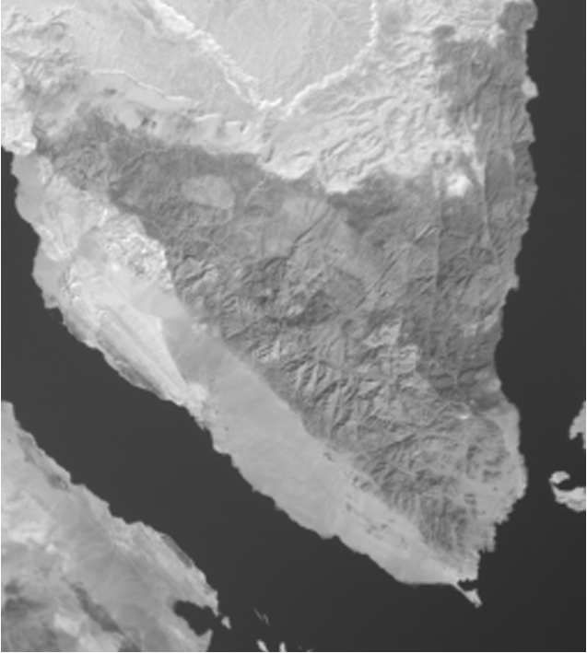


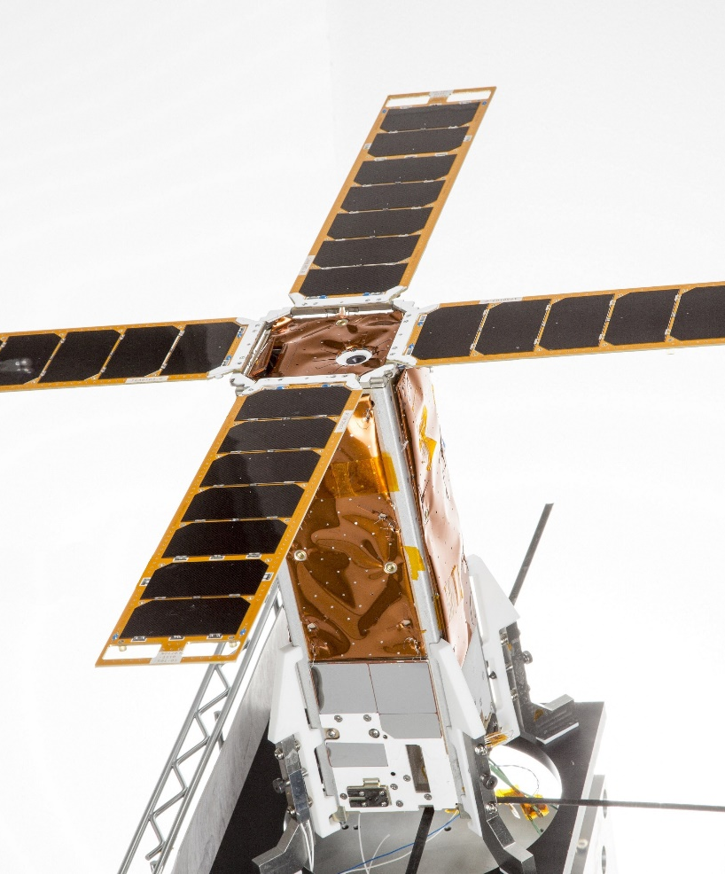
לוויין זעיר לחקר האטמוספירה
בּי גי יוּ סַאט BGUSAT
לוויין מחקרי בשיתוף עם אוניברסיטת בן גוריון
משימה
צילום וחקר העננים
זמן הקפה
92 דקות
משקל הלוויין
5 קילו, גודל קרטון חלב
משך המשימה
עדיין פעיל
תוצר
Notes:
הלוויין שוגר ב 15.2.17. מבסיס שיגור בהודו
הלוויין נועד לחקור את מזג האוויר וגזים באטמוספירה. באמצעות המצלמות של הלוויין יהיה ניתן לעקוב אחר גזים באטמוספרה כמו CO2 ובוהק שמיים. המצלמה מסוגלת להבחין בתופעות הללו בצורה טובה יותר בהשוואה למצלמות רגילות
צורת ההקפה: מסלול פולארי מעגלי בגובה של 500 ק"מ

Slide 27
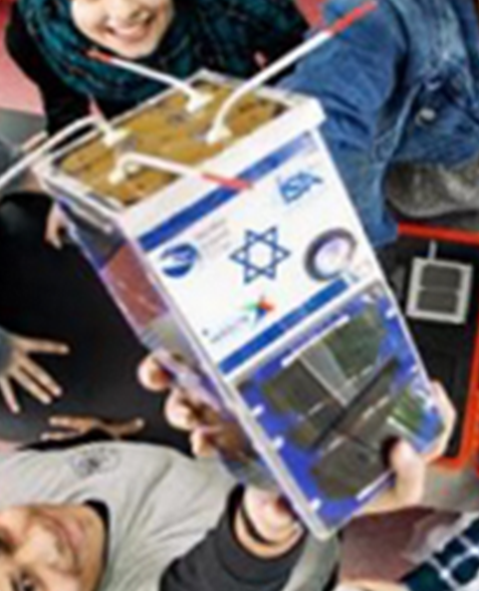

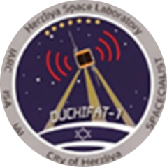

לוויין זעיר (ננו לווין)
סדרת לווייני דוכיפת
לוויין התלמידים הישראלי הראשון
משימה: קליטת אותות מצוקה ממטיילים בעולם, במקומות שאין קליטה סלולרית, על ידי שידורי אותות רדיו
גודלו ומשקלו קרטון חלב, 1 ק"ג
זמן הקפה
90 דקות
משך המשימה
עדיין פעיל בחלל
הלוויין דוכיפת 2 - אשר שוגר בשנת 2017
Notes:
הלוויין דוכיפת 1 שוגר ב 19.6.2014 מבסיס שיגור ברוסיה הלווין נבנה ע"י קבוצה של 40 תלמידים שהתחלפו כל שנה.
מטרת הלויין לקלוט אותות מצוקה ע"י שידורי רדיו שישמשו מטיילים ומאפשרים את חילוצם.
צורת הקפה: מרחק כ 600 ק"מ מכדור הארץ, מסלול מעגלי
דוכיפת 2: שוגר ב 2017
ללוויין מספר מטרות: אחת מהן היא שימוש כפלטפורמה חינוכית לתלמידים ויצירת תמריץ ללימודי חלל. אך מטרת הלוויין העיקרית היא קליטת אותות מצוקה על ידי שידורי רדיו במיוחד משדרי רדיו קטנים וזולים המשמשים מטיילים המאפשרים את חילוצם
כמו כן ניתן להשתמש בלוויין על מנת להעביר הודעות פשוטות בין בתי ספר בעולם דרך החלל (שימוש בהודעות מושהות היורדות מהלוויין לפי זמן הנקבע מראש).
הלוויין משתמש בתדרי חובבי רדיו ומאפשר לחובבי רדיו ברחבי העולם לתקשר קליטת תדרים מסוג UHF ומסוג VHF.
דוכיפת 3:
שוגר ב 11.12.19 מבסיס שיגור בהודו
דוכיפת 3, הוא לוויין חישה מרחוק שמטרתו לצלם את כדור ארץ ולהוות פלטפורמה לביצוע מחקרים בתחומי אקולוגיה ומדעי כדור הארץ. הלוויין, שגודלו 10X10X30 ס"מ והוא שוקל כ- 3.3 ק"ג. הלווין מצויד במצלמה ובאלגוריתמים און בורד לעיבוד תמונה, והוא יוכל לנטר זיהומי קרקע ומים, זיהום אוויר, לעקוב אחרי יערות הגשם, ההתפתחות עירונית, אסונות אקולוגיים ועוד. הלוויין ישוגר למסלול נמוך יחסית (LEO) בגובה של 550 ק"מ, מה שיאפשר לבצע ניסויים בצורה מבוקרת. יש לו יכולת טעינת תוכנה מהקרקע ויהיה ניתן לשלוח פקודות באמצעות פיקוח מהקרקע.

Slide 28
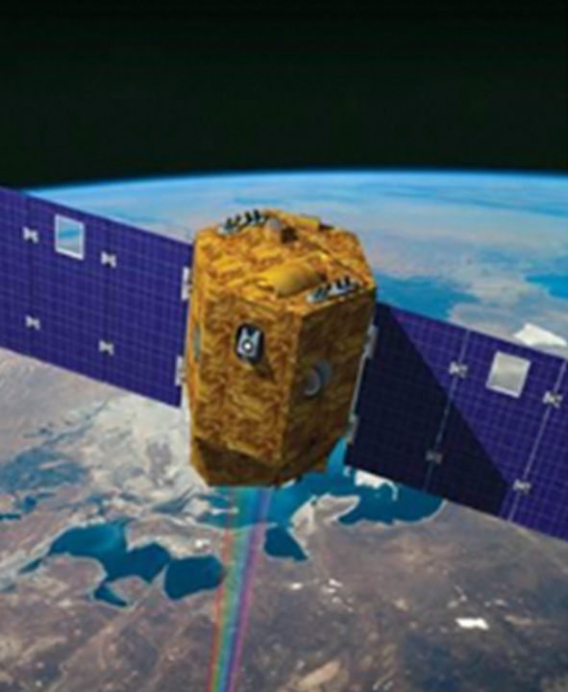

לוויין לטובת מחקר וסביבה
ונוס
לוויין לחקר הסביבה
משימה: ניטור איכות סביבה וחקלאות עבור סוכנות החלל הצרפתית והישראלית
משקל הלוויין
275 קילו
זמן הקפה
99 דקות
משך המשימה
5 שנים
Notes:
"ונוס" הוא לוויין ישראלי שנבנה לטובת סוכנות החלל הישראלית והצרפתית
הוא שוגר ב 2.8.2017
הלוויין משמש לחקר מצב ההשקיה בשדות וזיהום במים ואגמים
צורת הקפה: מסלול גובה 720 ק"מ מעגלי

Slide 29
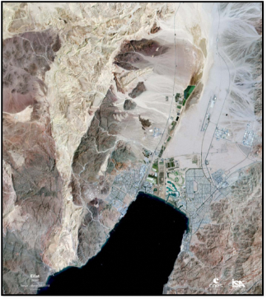

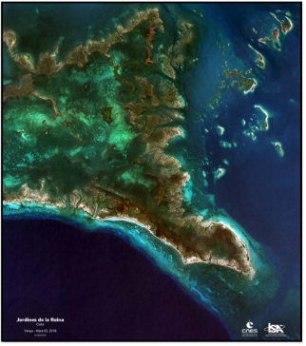
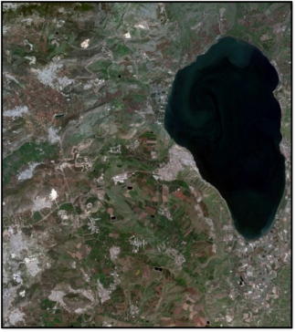


לוויין לטובת מחקר וסביבה
ונוס
כנרת
אילת
קובה
ג'רדין דה לה ריינה
Notes:
מימין לשמאל: הכנרת, אילת, קובה (ג'רדין דה לה ריינה)
מקור:
https://www.space.gov.il/news-space/130967

Slide 30
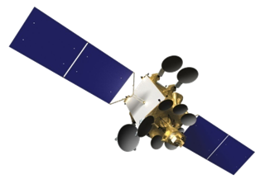
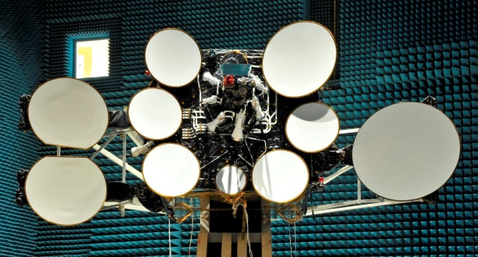
לוויין תקשורת
AMOS
לוויין תקשורת
משימה
ניתוב תקשורת
זמן הקפה
24 שעות
משקל הלוויין
כ 4.5 טון
משך המשימה
כ 15 שנה
Notes:
עמוס (מאנגלית: Affordable Modular Optimized Satellite AMOS) הוא שמה של סדרת לווייני תקשורת אזרחיים, המתופעלים על ידי חברת חלל תקשורת. הלוויינים הראשונים בסדרה נבנו על ידי התעשייה האווירית לישראל. עם הזמן, השם "עמוס" ניתן גם ללוויינים בייצור זר כעמוס 5, ועמוס 7, שמתופעלים על ידי חלל תקשורת וחלקם תוכננו על ידה כעמוס 17
עמוס 1 הוא לוויין התקשורת הישראלי שפותח על ידי התעשייה האווירית, וכלל תתי-מערכות של החברות DASA הגרמנית ו־Alcatel Espace הצרפתית. שוגר ב־16 במאי 1996. הוא נמכר לחברת אינטלסאט בשנת 2009 ויצא מכלל שימוש.
שימש בין השאר, לשירות טלוויזיה ישירות לבתים (DTH/DBS) על ידי חברת yes ואחרים בארץ, על ידי HBO וחברות נוספות באירופה. חלל תקשורת הצליחה במהירות למלא את כל יכולת השידור של עמוס 1 ואף צברה בקשות נוספות, אי לכך החליטה החברה להרחיב את פעילותה ולשם כך יזמה את עמוס 2, שכיום נמצא בבעלותה המלאה.
עמוס 2[עריכת קוד מקור | עריכה]
ערך מורחב – עמוס 2 עמוס 2 שוגר ב־28 בדצמבר 2003, והוא משרת לקוחות בשלושה אזורי שירות: המזרח התיכון (כולל ישראל), אירופה והחוף המזרחי של ארצות הברית. שירותי השידור והתקשורת שמעניק הלוויין כוללים: הפצת שידורי טלוויזיה ורדיו ישירות לבתי הצופים (כמו השירותים שמציעה חברת YES הישראלית), הפצת שידורי טלוויזיה ורדיו למרכזי כבלים, הפצת שירותי אינטרנט, ושידור נתונים לרשתות תקשורת. הפרויקט שעלותו הוערכה בכ־150 מיליון דולר יצר הכנסות של כ־37 מיליון שקל עד תחילת 2005.
עמוס-1 ו-2 מוקמו בסמיכות האחד לשני (מעל קו האורך 4 מעלות מערב) על מנת ליצור מיקום משותף (CO LOCATION). מיקום משותף זה איפשר למשתמשי הלוויין להגדיל את יכולות השימוש בו, ללא צורך באנטנה נוספת. כעת עמוס-3 מחליף את עמוס-1 ונמצא בסמיכות ללוויין עמוס-2. עמוס 2 סיים את חייו המסחריים באפריל 2017, וביצע תמרון התרחקות מהחגורה הגיאוסטציונארית. הלקוחות הועברו ללוויני עמוס 3 ועמוס 7^{[18]}.
עמוס 3- עמוס 3 שוגר ב-28 באפריל 2008. מטרתו הייתה להחליף את עמוס-1 שהוצא משירות ואף להגדיל את יכולות התקשורת הלוויינית של "חלל תקשורת". הלוויין מיועד לפעול עד 2026.
עמוס 4-
עמוס 4 שוגר ב-31 באוגוסט 2013. משרת את אזור דרום-מזרח אסיה. הלוויין מיועד לשימוש עד 2025.

Slide 31
כמה לווינים
יש כיום בחלל?

Slide 32
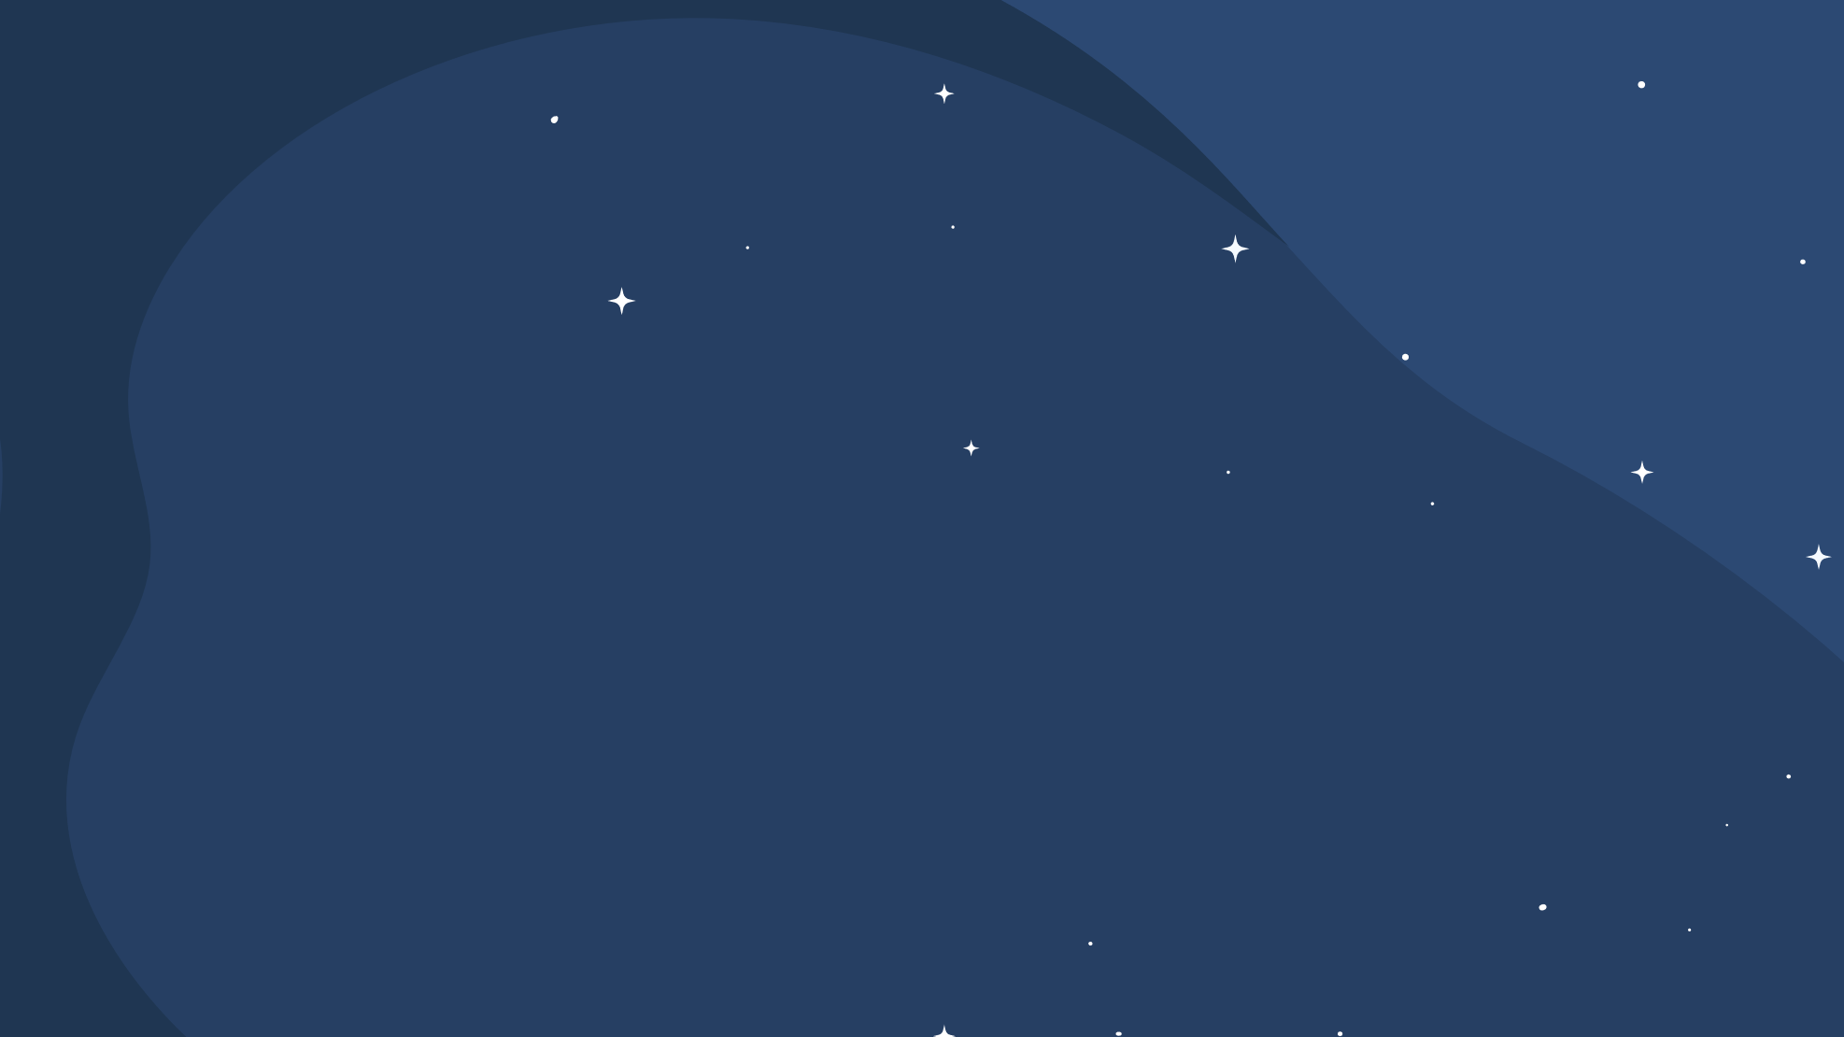
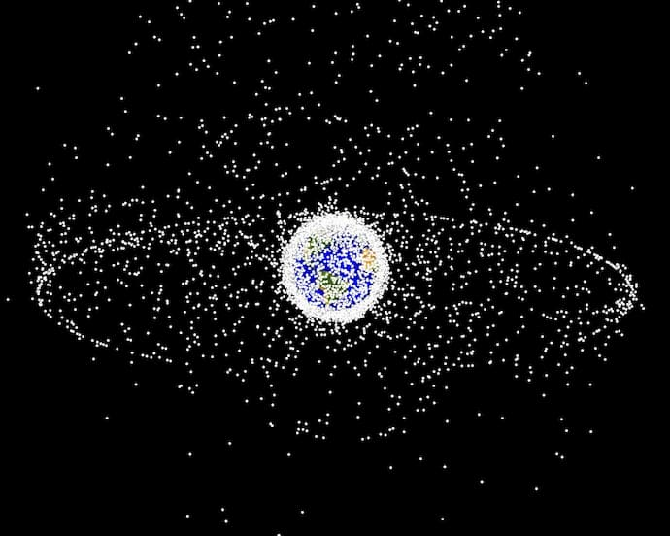
כיום יש מעל 5,000 לווינים בחלל באשר מתוכם רק כ 2,000 פעילים

Slide 33
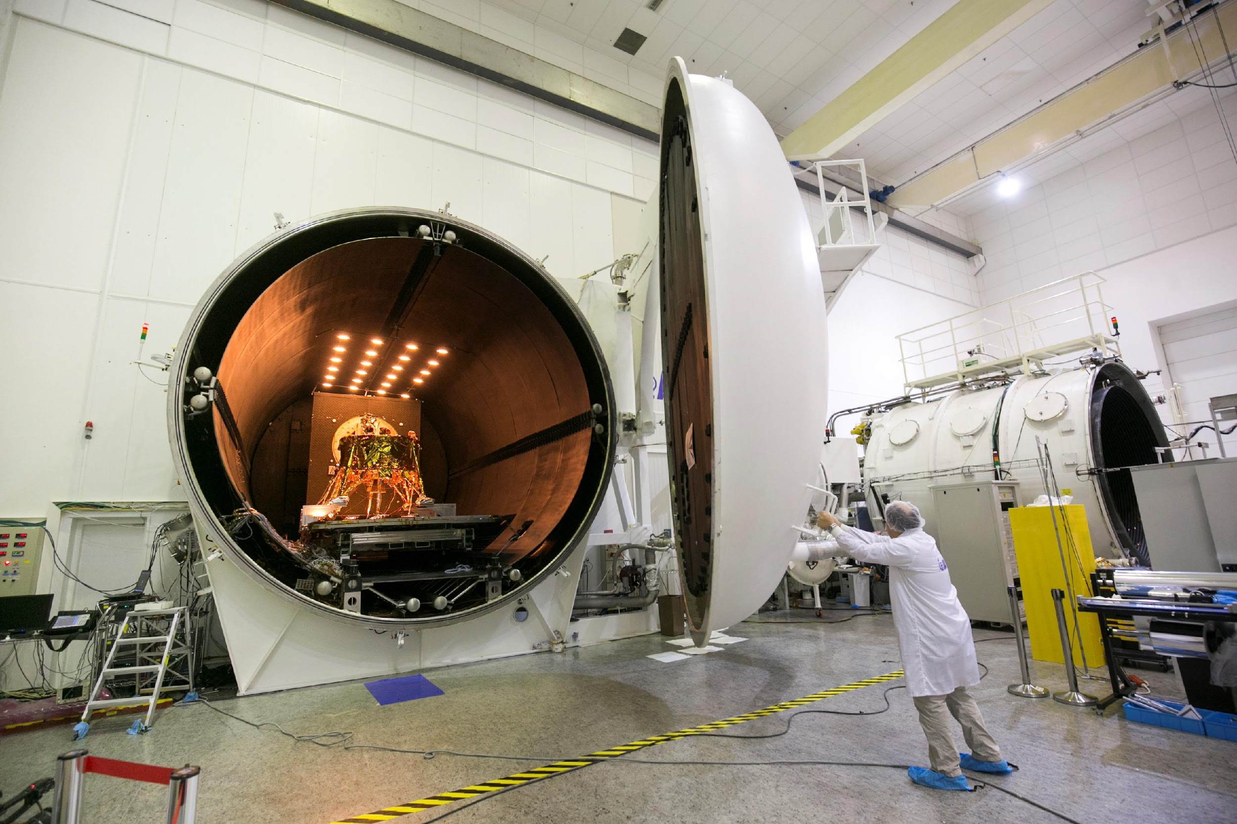
התעשייה האווירית היא בית החלל של ישראל
אנחנו בונים
לוויינים מסוגים שונים
כבר מעל 30 שנה
יש לנו במפעל חלל יכולות
לבצע בדיקות שמדמות חלל
Notes:
בדיקות של חלל הן בדיקות של תנאי קיצון שקיימים שם, כמו למשל טמפרטורות גבוהות מאוד או נמוכות מאוד, נחיתה על קרקע סלעית וקשה, שינויים בלחצי אוויר ועוד.

Slide 34

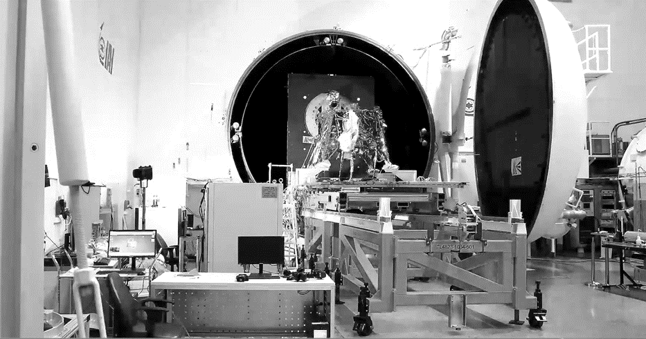
מלבד בנייה ושיגור לוויינים רבים לחלל, התעשייה האווירית פיתחה ובנתה את החללית "בראשית" יחד עם עמותת Space IL כבית החלל הישראלי.
Notes:
הפעלת סרטון בניית "בראשית"
SpaceIL והתעשייה האווירית בנו את החללית הישראלית הראשונה!
החללית "בראשית" שוגרה ב 22/2/2019.
החללית לא הצליחה לנחות על הירח בגלל בעיות טכניות, אבל היא כן נכנסה למסלול שהקיף את הירח ובכך הפכה את ישראל למדינה השביעית בעולם שמצליחה להקיף את הירח!
התעשייה האווירית היא בית החלל של ישראל, אנחנו בונים לוויינים כבר מעל 30 שנה ובזכות הידע, היכולות והתשתיות שיש רק בתעשייה האווירית אפשר היה לבנות בישראל את החללית בראשית.
התעשייה האווירית הייתה שותפה מרכזית בפיתוח החללית יחד עם עמותת SpaceIL, בראשית נבנתה בתעשייה האווירית, ומחדר הבקרה שלנו ביהוד המשימה לירח נוהלה

Slide 35



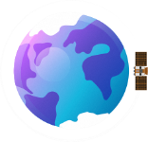
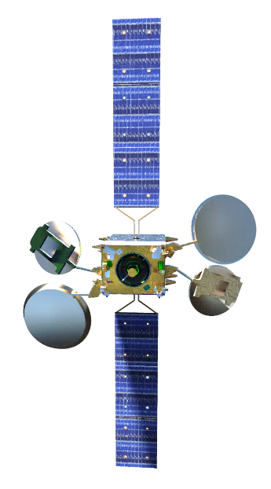


לסיכום, 5 עובדות מגניבות על בית החלל של ישראל- התעשייה האווירית:
זמן הקפה אופייני של לוויין נע בין שעה וחצי ל 24 שעות (תלוי בסוג הלוויין)
"בראשית" היא החללית הישראלית הראשונה ששוגרה אל הירח!
צי החלל הישראלי כולל חללית,
ננו לוויינים, לווייני תצפית ותקשורת.
התעשייה האווירית בעלת תשתית לביצוע בדיקות לוויינים בגודל של לווייני תצפית ותקשורת
התעשייה האווירית בנתה ושלחה לחלל לוויינים רבים
Notes:
בקשו מהתלמידים להשתתף ולומר מה הם זוכרים
אחר כך חישופו את 5 העובדות
הרחבה על העובדה החמישית:
לוויין צילום מקיף את כדור הארץ בשעה וחצי ולוויין תקשורת מקיף את כדור הארץ ב 24 שעות

Slide 36







אירועי מיורי לבראשית
חוגגים את אירועי "על חלל" לציון 2 אירועי חלל משמעותיים
בראשית מגיעה לירח
הגעתו של יורי גגארין לחלל
11.04
12.04
2019
1961
Notes:
ליל יורי נחגג בכל העולם כמחווה ליורי גגארין, האדם הראשון בהיסטוריה שהגיע לחלל ב-12 באפריל 1961.

Slide 37




יורי גגארין
האדם הראשון בהיסטוריה שהגיע לחלל ב-12 באפריל 1961
הוא שוגר בחללית "ווסטוק1" אשר השלימה
הקפה סביב כדור הארץ במשך 108 דקות.
108 דקות
Notes:
עוד עובדות מעניינות על יורי גגארין:
גגארין היה רק בן 27 כשהוא שוגר לחלל.
בדרך לשיגור, גגארין ביקש מנהג האוטובוס לעצור רגע כדי שהוא יוכל לצאת להטיל את מימו. זה הפך למסורת של שאר הקוסמונאוטים אחריו: בדרך לשיגור, האוטובוס עוצר תמיד (כבר לא צריך לבקש), הקוסמונאוטים יוצאים לעשות את צרכיהם.
לקפסולה שבאמצעותה המריא גגארין לחלל יכול היה להכנס רק מי שגובהו פחות ממטר שישים, גובהו של יורי תאם לדרישות.
במהלך טיסתו לחלל גגארין לא עשה דבר ואף הקפיד לא לגעת במערכות החללית.
משך הזמן בו הקיפה החללית "ווסטוק" את כדור הארץ: 108 דקות.
עם שובו לאטמוספירה, יורי נחת בשדה תפוחי אדמה שם צפו בו סבתא ונכדתה.
לאחר ששב לכדור הארץ, נאסר עליו להשתתף באימוני טיסה וכן במשימות חלל נוספות בשל חשש לחייו. לאחר מספר שנים הוחלט שישמש כטייס גיבוי לוולדימיר קומארוב במשימת סויוז 1 לחלל. אך לאחר שזו התרסקה וקומארוב נהרג, נמנע ממנו להשתתף באימונים לקראת משימות חלל נוספות.
ב- 27 במרץ 1968, גגארין ערך טיסת אימונים שיגרתית יחד עם מדריך טיסה מנוסה, המטוס התרסק ושניהם נהרגו.
על שמו של גגארין נקרא האסטרואיד מספר 1772 שהתגלה על-ידי הקוסמונאוטית לודמילה צ'רניק בשנת 1968.

Slide 38

בראשית 1
הישגיה של החללית :
- החללית הפרטית הראשונה לירח והחללית הישראלית הראשונה.
- החללית הישראלית הראשונה שהגדירה את ישראל כמדינה השביעית שהגיעה לירח.
- החללית הקטנה ביותר למשימות חלל עמוק והזולה ביותר מכל פרויקט דומה.
שוגרה ב – 22.2.2019 מ"קייפ קנברל" בפלורידה.
- לאחר מסע של חודשיים ולכידת ירח מוצלחת, היא הגיעה לאדמת הירח
ב - 11.04.2019.
Notes:
בראשית 1 היא החללית הישראלית הראשונה שנבנתה ע״י עמותתSpaceIL ובשיתוף התעשייה האווירית.
בראשית שוגרה לחלל ב22 לפברואר 2019 ולכדה את הירח חודש וחצי לאחר מכן ב4 לאפריל.
שבוע אחרי לכידת הירח, החללית קיבלה פקודה מחדר הבקרה ביהוד והחלה בתהליך הנחיתה על הירח. במהלך תהליך הנחיתה התגלו מספר כשלים שהובילו לנחיתה קשה במהירות של 1 ק״מ לשניה על קרקע הירח.
הישגיה של החללית בראשית:
החללית הפרטית הראשונה לירח
2. החללית הישראלית הראשונה לירח
3. שמה את ישראל על המפה כמדינה השביעית שהגיעה לירח
4. החללית הקטנה ביותר למשימות חלל עמוק,
5. החללית הזולה ביותר מכל פרויקט דומה

Slide 39


סלפי בראשית 1

Slide 40


דגם של
לווין אופק
22.2.19, אמצע הלילה
התעוררנו כדי לצפות בשיגור בראשית

Slide 41





הכירו את בראשית 2
מקפת ו-2 נחתות
2 נחיתות
מקפת שתמשיך לחוג סביב הירח בין 2 ל- 5 שנים
מיכל דלק
4 מיכלי הודף :
2 דלק
2 מחמצן
מקפת
נחתת 1
1.4 מטר
מיכל חמצן
10 מנועים
8 מנועים
נחתת 2
2.8 מטר
Notes:
הסבר תלוי גיל:
בראשית-2 מהווה קפיצת מדרגה במורכבות ביחס לבראשית-1.
משימת בראשית2 מורכבת משלוש חלליות: 2 נחתות + מקפת, שישוגרו מכדוה"א לירח כחללית אחת.
מה ההבדל בין מקפת לנחתת?
"מקפת" כשמה כן היא, חללית אשר תמשיך להקיף את הירח לתקופת זמן ארוכה
"נחתת" היא החללית אשר אמורה לנחות על גבי הירח בשני אתרי נחיתה נפרדים.
עם ההגעה לירח, שתי הנחתות ינחתו כל אחת בתורה באתר נחיתה נפרד: האחת בצד הנראה מכדוה"א, והשניה בצד הנסתר לנו, שם הרבה יותר קשה לנחות ועד היום רק סין הצליחה לנחות שם.
לאחר סיום הנחיתות, תמשיך המקפת ("החללית האם") להקיף את הירח כלוויין למספר שנים נוספות, תוך מתן גישה לנתונים שלה משלל תחנות קרקע שיפרסו בישראל ובעולם.
נשאל - האם אתם יכולים לנחש מה הסיבה לקושי להנחית חללית בצד השני של הירח?
הסיבה שקשה להנחית חללית בצד הרחוק של הירח היא שאין לנו קו תקשורת ישיר- אם אני רוצה לשדר או לקלוט מידע הירח חוסם את התשדורת מהירח אלי. ולכן המקפת שלנו תממש כתחנת ממסר- היא תקבל את המידע מהנחתת ותשדר אותו לכדור הארץ בקו ראיה. אחרי הנחיתות הפרויקט ממשיך כאשר חללית האם ממשיכה להקיף את הירח מספר שנים ובמהלך ההקפה היא ממשיכה לשדר אליכם התלמידים והסטודנטים בארץ ובעולם מידע ישיר מהירח שבעזרתו ניתן לקיים פרויקטים חינוכיים ומדעיים.
קטנה, חכמה וזולה
גובהה של החללית כ-1.4 מטר בלבד, קוטרה כ-2.8 מטר כשרגליה פרושות. מסת החללית כ- 1100 ק"ג. הדלק מהווה כ-75% ממשקל החללית. בלימת החללית במהלך הנחיתה תצרוך כשליש מכמות הדלק.
החללית של SpaceIL לא רק קטנת מימדים, אלא גם זולה משמעותית ביחס למקובל בעולם ה deep space.
החלליות מצוידות ב-13 מצלמות סך הכל.
מיכלי הדלק והמחמצן הם שני הרכיבים שמרכיבים את ההודף.
הודף= דלק+ מחמצן. צריך את שניהם בשביל שתיווצר תגובה כימית ולהניע את המנוע. השילוב של דלק ומחמצן הוא יותר יעיל = עם אותה כמות של דלק + מחמצן אפשר לקבל יותר כוח במנוע.

Slide 42




המשימה המדעית
מדידת קרינה
במסלול ועל פני הירח
מצלמה
היפרספקטראלית
בדיקת עמידות תרופות
במסלול סביב הירח
גידול צמחים
בסביבת ירח
Notes:
גידול צמחים – ניסוי מדעי להנבטת מספר זנים של צמחים על גבי אחת הנחתות במשך מספר ימים לאחר נחיתתה.
עמידות תרופות – בחינת השפעת סביבת החלל והירח על יעילות תרופות לאורך זמן, כחלק ממאמץ לספק מענה רפואי להתיישבות עתידית בירח ושהיה ממושכת בחלל.
מצלמה היפר – מאפשרת מיפוי של הרכב הקרקע על ידי חישה מרחוק מבלי לגעת בה פיזית.
מד קרינה – למיפוי תופעות קרינה גם סביב הירח וגם על אדמתו.

Slide 43
תודה!
נהניתם? רוצים עוד?
בקרו במתחם הילדים של התעשייה האווירית באתרנו
Kids Zone

